Slide 1
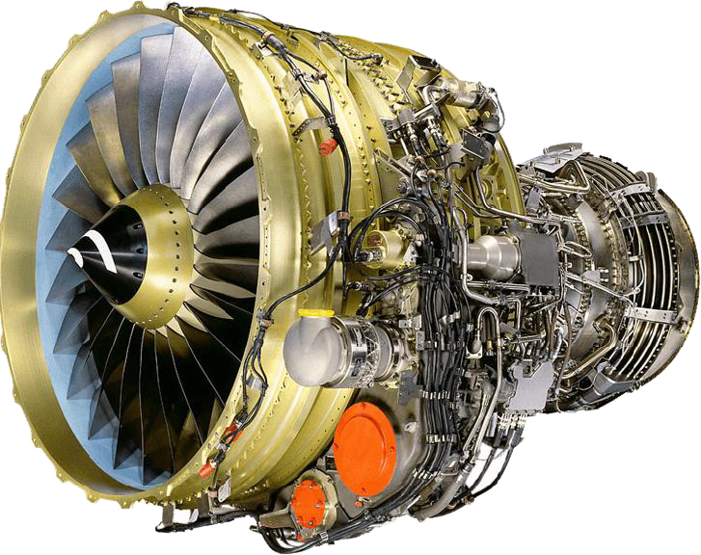
CFM56-7B
发动机滑油系统
2018.10.25

Slide 2
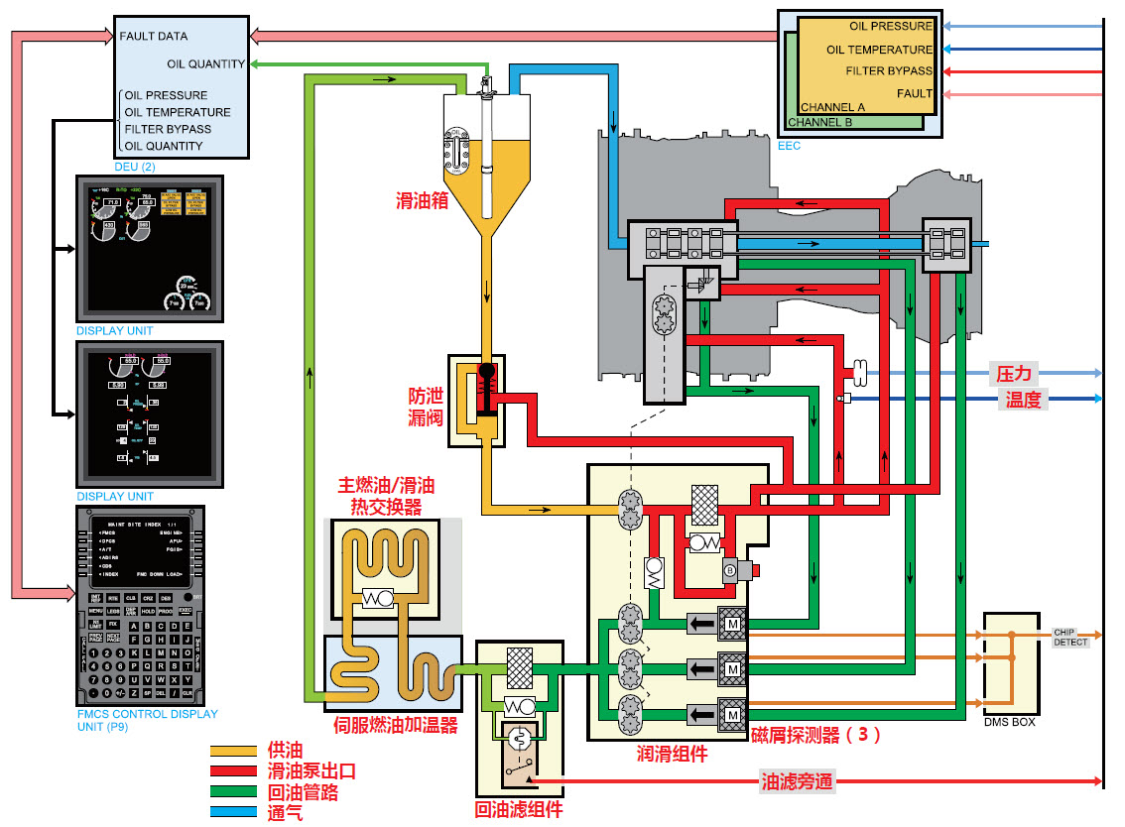
发动机滑油系统，为位于发动机集油槽和齿轮箱内的轴承和齿轮提供润滑和冷却。CFM提供了多种滑油牌号。
每一台发动机都有一个独立的滑油系统。滑油系统采用压力和泼溅润滑。
滑油箱→防漏阀→压力泵→压力油滤→AGB，TGB，前油槽，后油槽。
回油→回油泵→回油滤组件→伺服燃油加温器→主燃油滑油热交换器→伺服燃油加温器→滑油箱。
供压管路上的温度/压力传感器，将滑油的温度、压力信息传送到EEC，EEC再将其转化为ARINC429格式的数据信号，传至DEU并在驾驶舱DU上显。
前油槽
后油槽
AGB
压力
油滤
压力泵
滑油系统

Slide 3
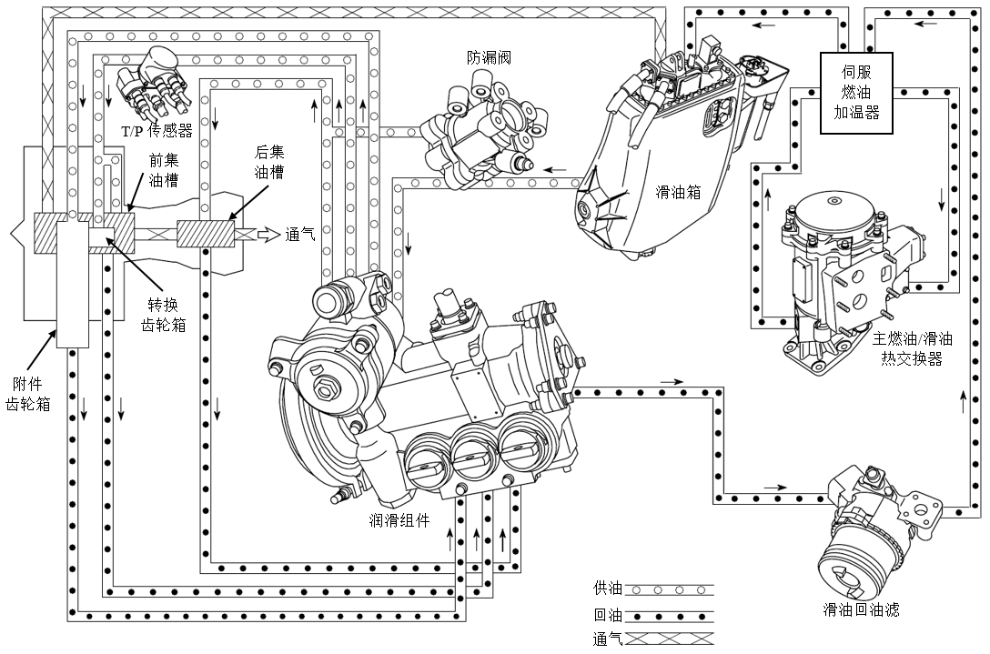
滑油系统

Slide 4
滑油系统部件
滑油系统的部件安装于风扇机匣的左侧、底部和右侧。 主要包括：滑油箱、防漏阀、润滑组件、主燃油/滑油热交换器、回油滤组件等。
供压管路上的温度/压力传感器，将滑油的温度、压力信息传送到EEC，EEC再将其转化为ARINC429格式的数据信号，传至DEU并在驾驶舱DU上显示。其中温度传感器为单通道（EEC的B通道），压力传感器为双通道（EEC的A和B通道）。滑油量传感器将油箱油量传至DEU用于驾驶舱指示。

Slide 5
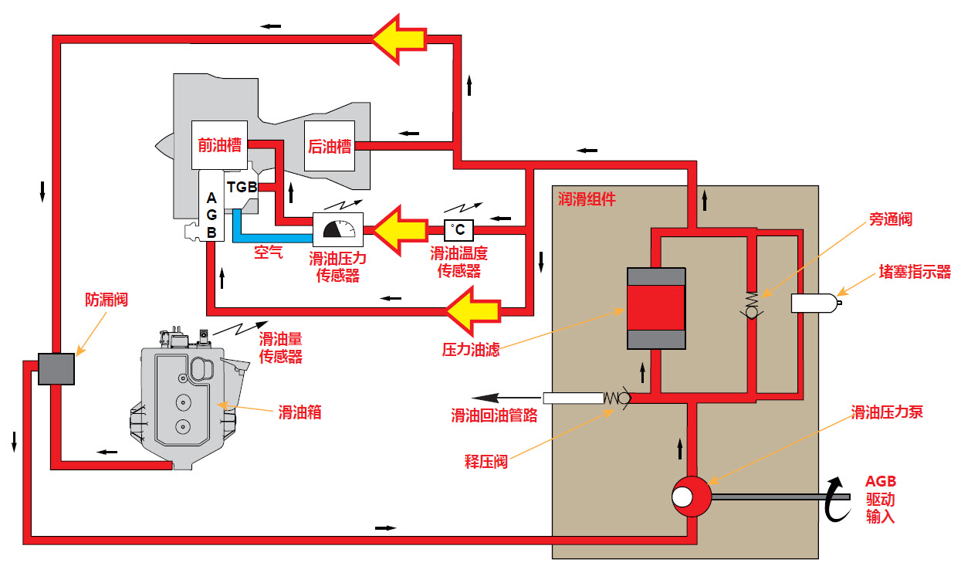
滑油分配系统输送滑油以冷却和润滑发动机轴承和齿轮，并将油槽和齿轮箱中的滑油输送回滑油箱。发动机滑油分配系统包括：供油系统、回油系统，以及通气系统。
压力油滤有旁通管路和堵塞指示销，当压力差达到一定值时指示销跳出，此时需检查油滤是否受到污染。如果油滤被污染，则需执行冲洗下游管路等工作。该指示销有时会发生跳出，但检查油滤无任何污染的迹象。
滑油供油系统

Slide 6
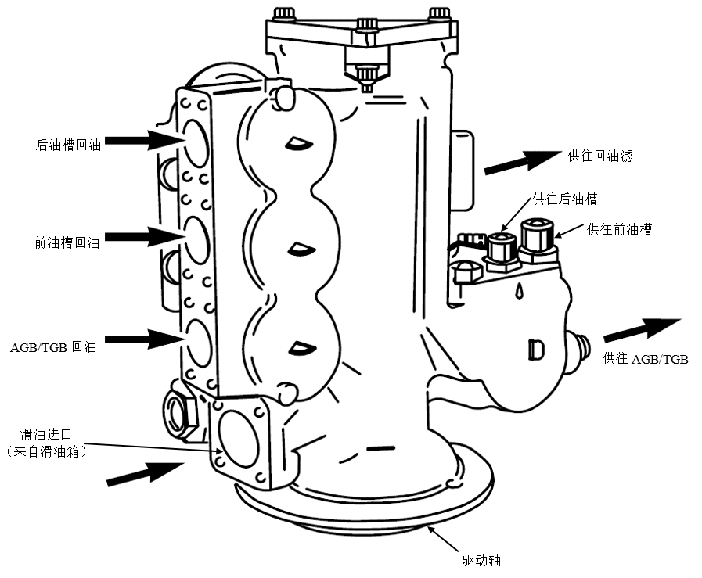
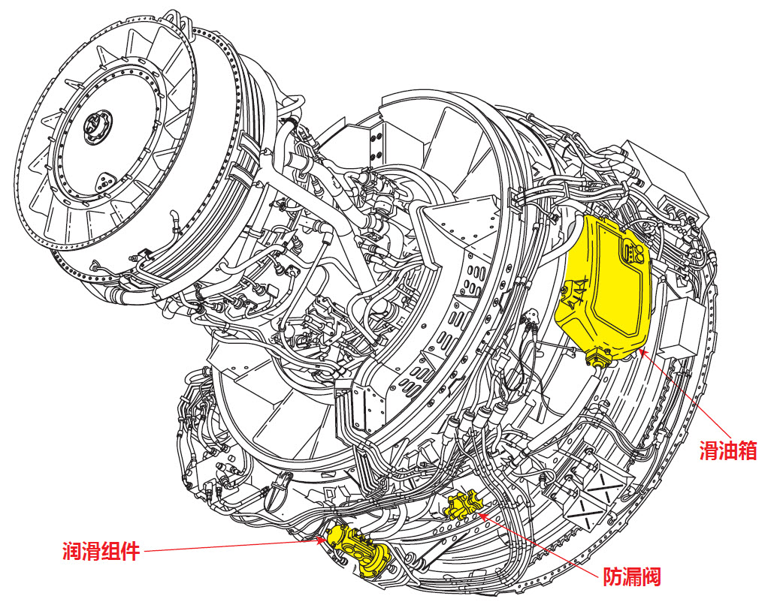
润滑组件
滑油供油管路

Slide 7
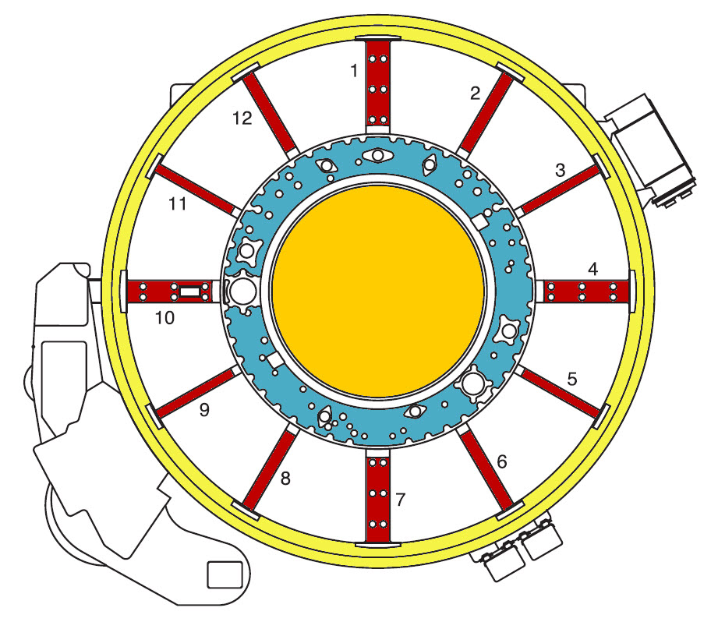

滑油箱→防漏阀→（润滑组件） →滑油压力泵→压力油滤→流出润滑组件→滑油温度传感器→滑油压力传感器→风扇框架10号支柱→前油槽→滑油总管→前油槽滑油喷嘴（1号，2号，3号轴承滑油喷嘴）
前油槽供油

Slide 8
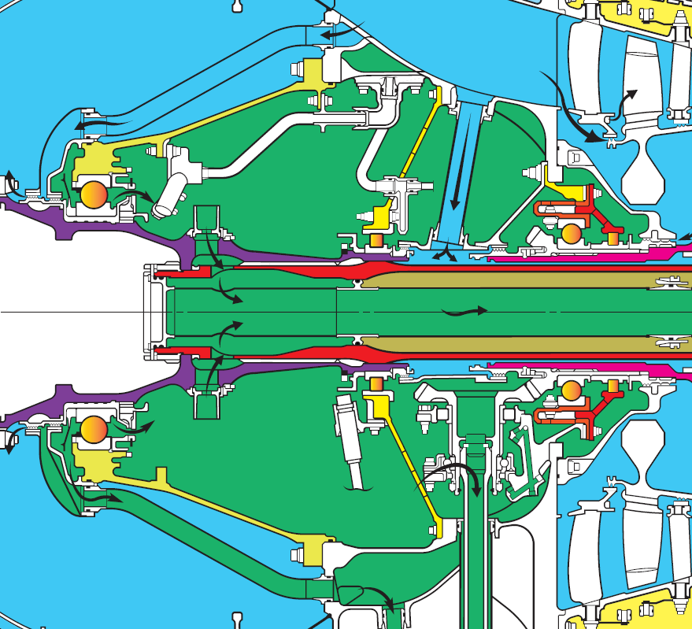
1号轴承喷嘴
2号轴承喷嘴
滑油供油管中穿过风扇框架10号支柱
前油槽供油

Slide 9
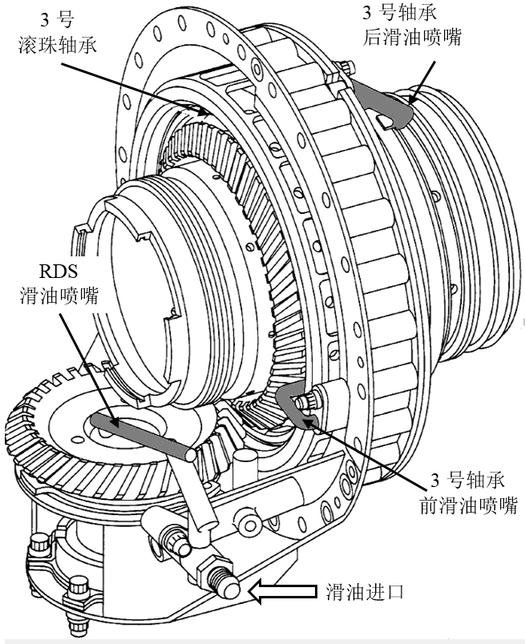
1号轴承喷嘴
2号轴承喷嘴
前油槽供油

Slide 10
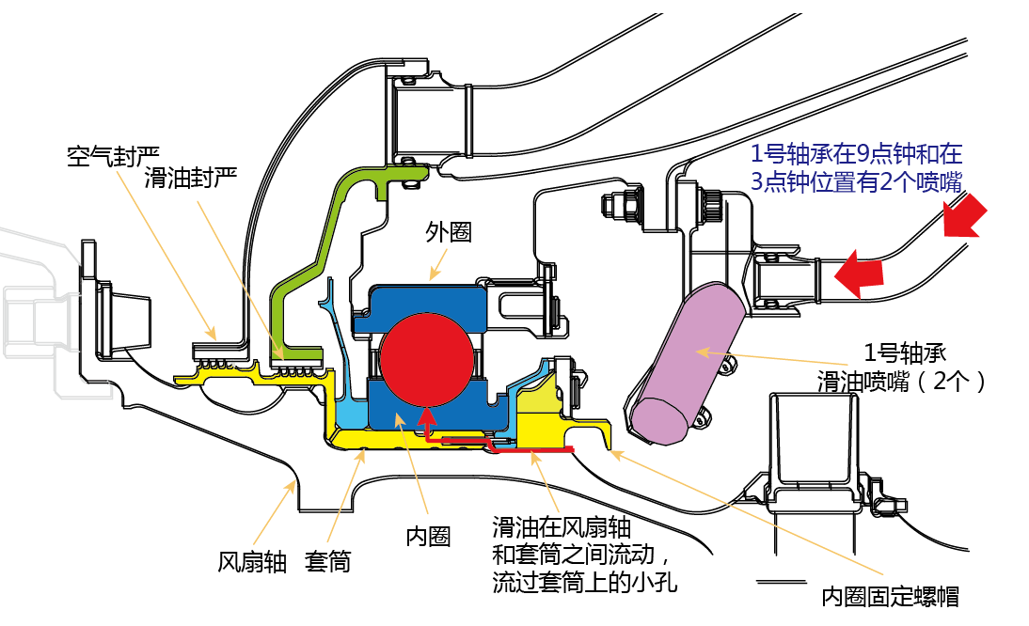
1号轴承喷嘴
1号轴承滑油总管有两个滑油喷嘴。这些滑油喷嘴可将滑油喷射到风扇轴和1号轴承内圈锁紧螺帽之间的空间。
滑油在1号轴承衬套和风扇轴之间流动，通过衬套内的钻孔，然后滑油流到轴承内圈的两个半环之间对轴承进行润滑。

Slide 11
1号轴承喷嘴
2号轴承喷嘴
2号滚棒轴承的润滑由单一的滑油喷嘴将滑油直接喷射到2号轴承的滚棒。轴承未使用的滑油通过安装在2号轴承滑滑喷嘴后部的管路输送到进口齿轮箱（IGB）。
2号轴承喷嘴

Slide 12
3号轴承由前滑油喷嘴和后滑油喷嘴提供滑油
3号轴承喷嘴

Slide 13
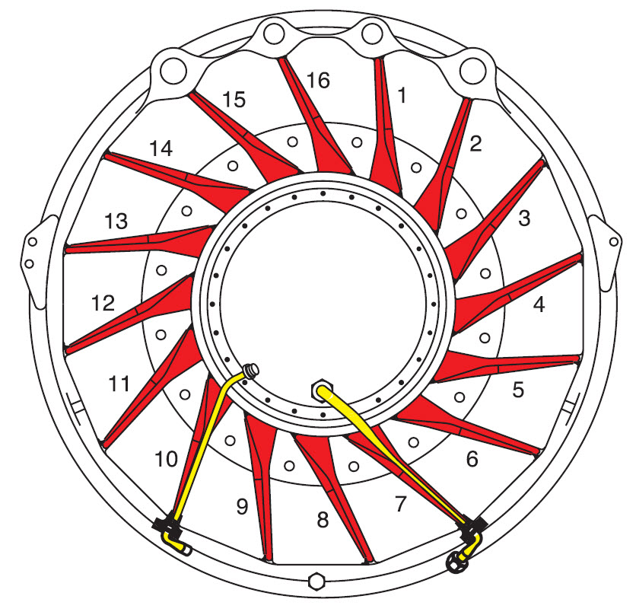
后油槽供油管路
滑油箱→防漏阀→进入润滑组件→滑油压力泵→压力油滤→流出润滑组件→涡轮框架10号支柱→后油槽滑油压力管路→5号轴承喷嘴。
涡轮框架10号支柱

Slide 14
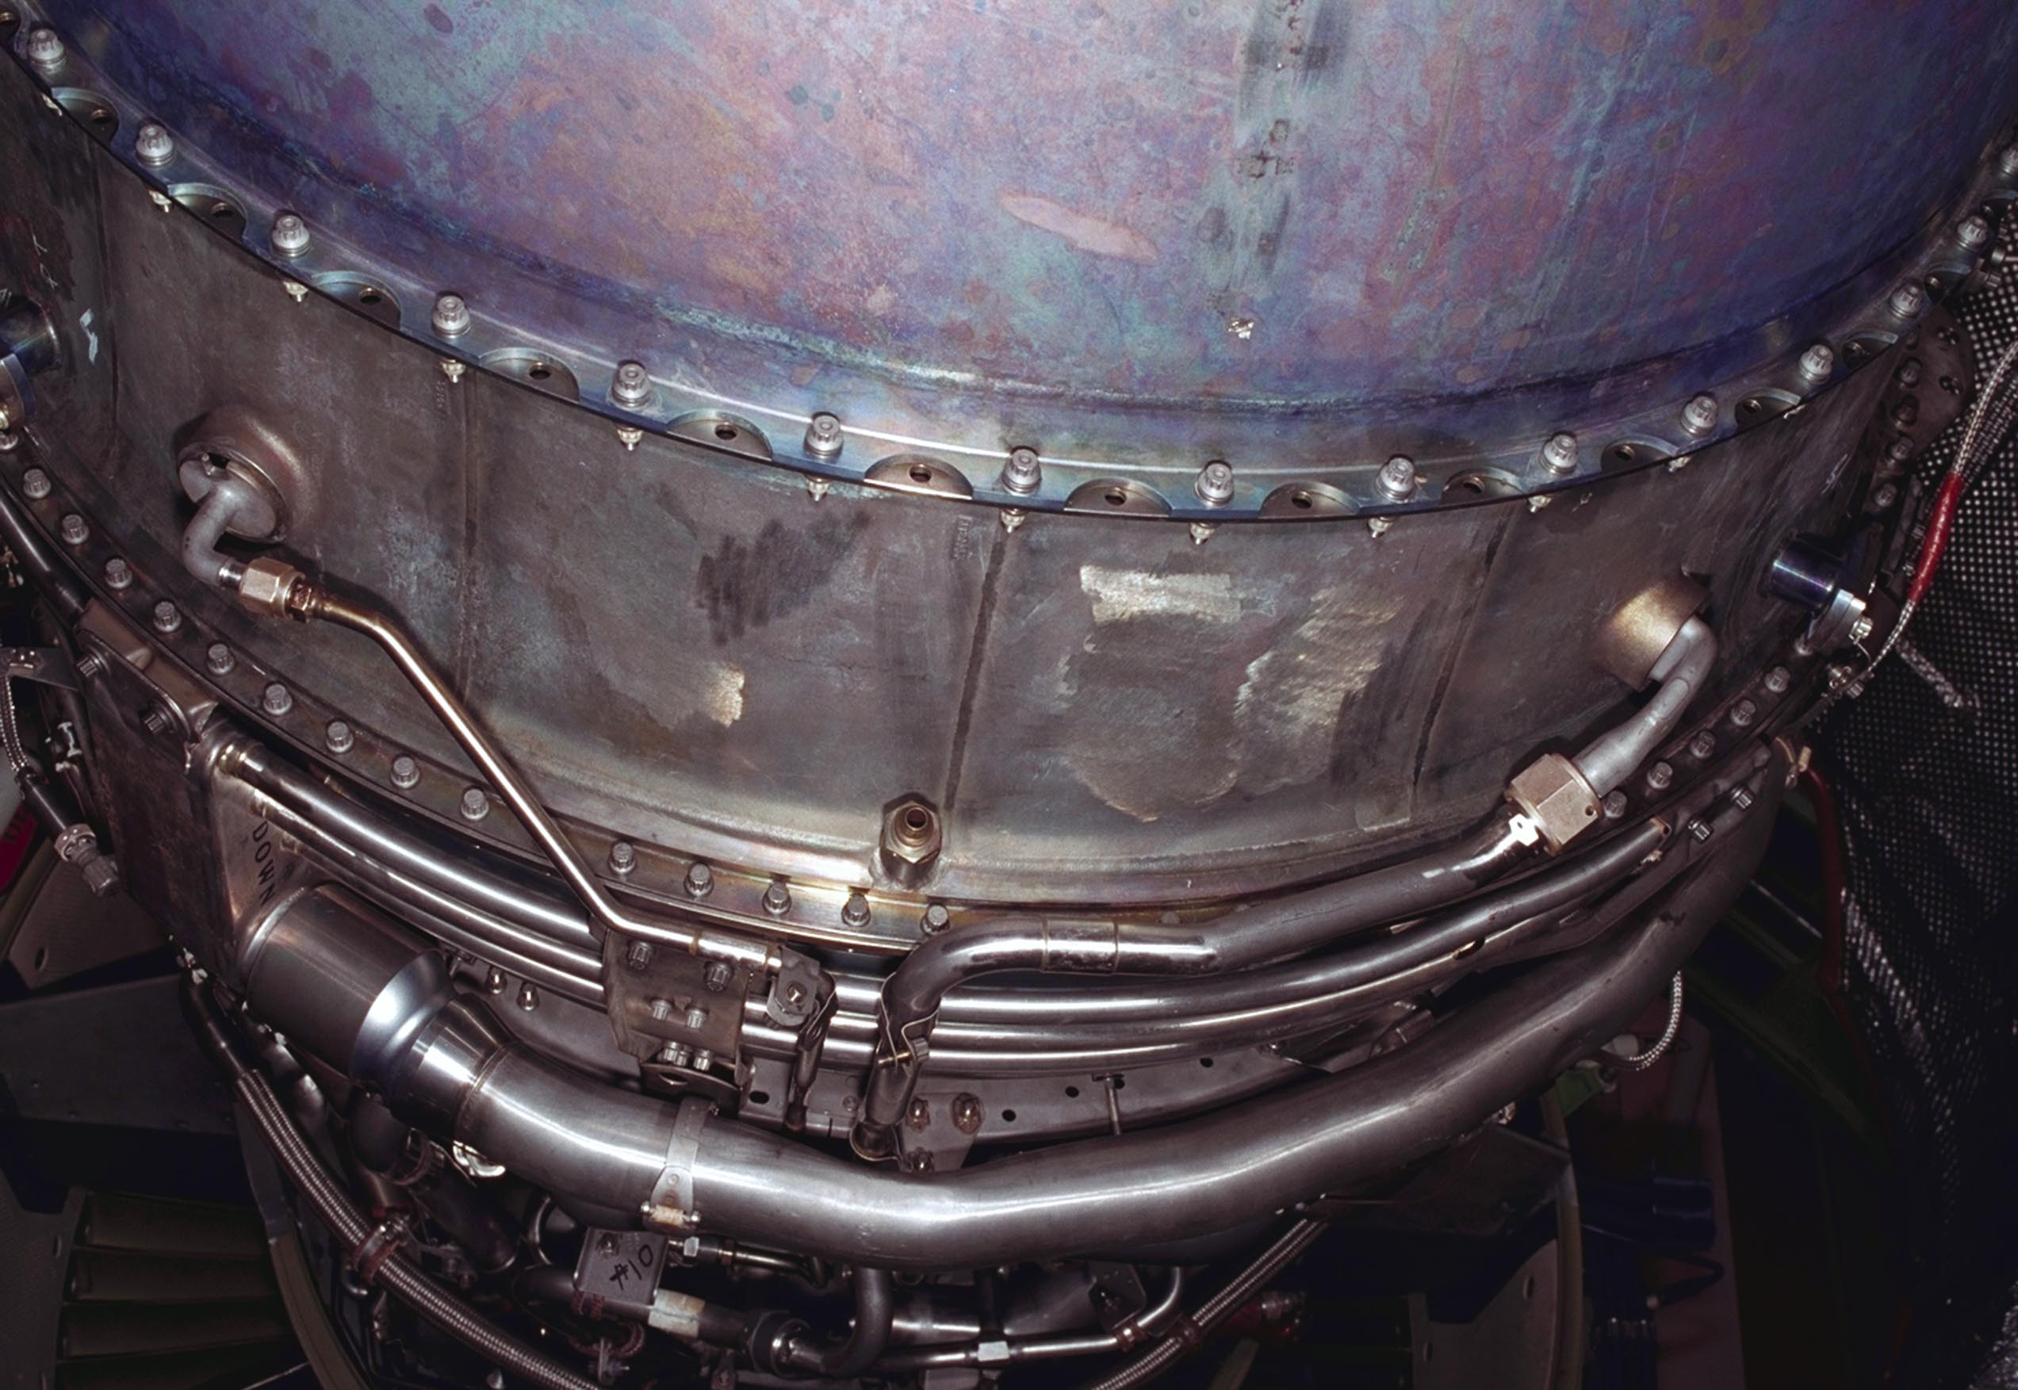
后油槽压力管路
涡轮框架10号支柱

Slide 15
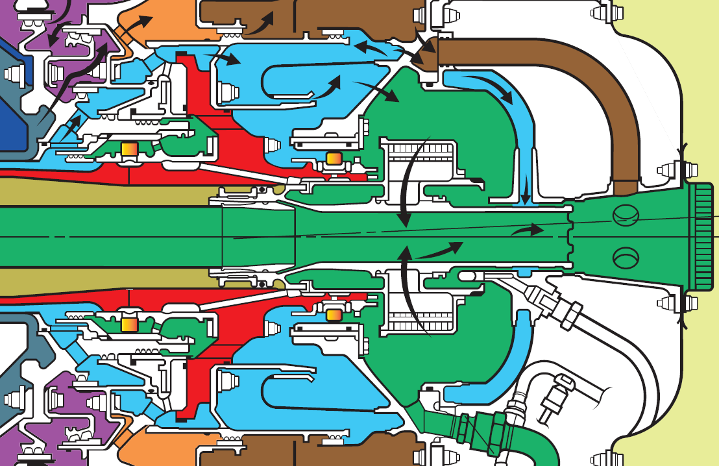
滑油通过分离器与LPT轴之间的通道，继续向前流到5号轴承。滑油通过LPT轴上的孔和5号轴承内圈，润滑5号轴承滚棒和外圈。剩余的滑油继续向前流动，通过LPT轴上的通道，润滑4号轴承的内圈、滚棒和外圈。
4号轴承
后油槽
滑油压力
滑油喷嘴
5号轴承
后油槽滑油喷嘴

Slide 16
发动机主轴承的润滑和冷却
发动机主轴承工作于高转速，温度高而且变化大，负荷大，工作条件恶劣，因此需要冷却。
轴承的润滑需要滑油保持轴承腔内，滑油不能泄漏到气流通道中。如果滑油泄漏到气流通道中，不仅会加大滑油的消耗量，还会造成滑油蒸汽进入客舱。
轴承的工作腔室应该与气流通道通过密封装置隔开。被封严装置与气流通道隔开的轴承工作腔称为轴承腔或集油槽。轴承腔通过通气系统与大气相通

Slide 17
发动机有二个集油槽，前油槽和后油槽。前油槽位于风扇框架提供的腔室，后油槽位于涡轮框架提供的腔室。油槽由蓖齿式滑油封严件密封，它必须增压以确保滑油保持在油槽腔室内。增压空气来自增压器排气，在蓖齿式滑油封严件之间喷气。轴承腔封严蓖齿只允许空气从轴承腔的外侧流入内侧，从而防止了滑油泄漏。这个气流还可提供正压力到
轴承腔，有助于滑油回油系统。流过滑油封严件的滑油被两个封严件之间的腔室收集，通向余油管。进入油槽内的增压空气成为通风空气，由油/分离器引导，通过中央通气管后部延伸管火焰抑制器流出发动机。
轴承腔

Slide 18
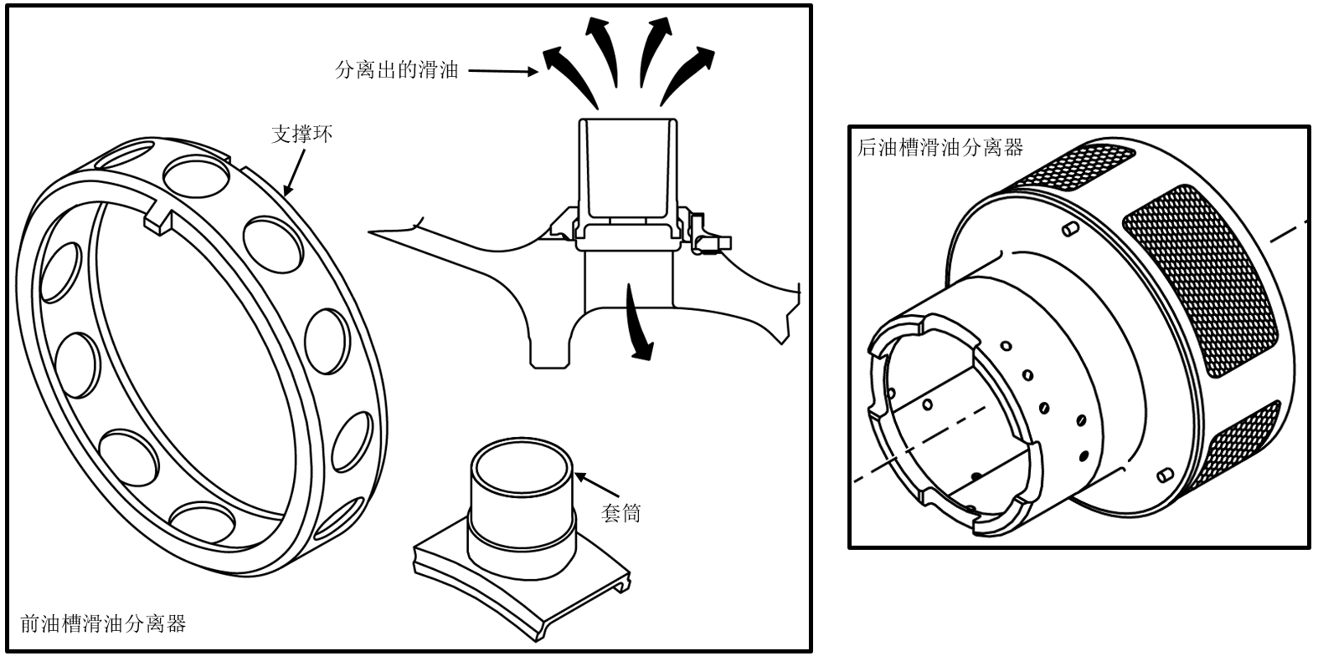
为防止滑油箱、齿轮箱和轴承腔的压力过高，在滑油系统有通外界大气的通气口。在空气通往外界大气之前，空气中的油滴被油/气分离器分离出来。
油气分离器

Slide 19
为防止滑油箱、齿轮箱和轴承腔的压力过高，在滑油系统有通外界大气的通气口。在空气通往外界大气之前，空气中的油滴被油/气分离器分离出来。油气分离器随低压转子转动，通过旋转离心力的作用，将滑油和空气分离。空气通过中央通气管路排出机外，分离出的滑油被甩进轴承腔，收集在油槽底部的收集室，经回油泵返回滑油箱。
油气分离器

Slide 20
前油槽油气分离器位于风扇轴上，它包括支撑环和12个套筒。每一个套筒都有一个整体式限流器以降低油/气混合气流出油槽。
后油油槽油气分离器安装在中央通气管后延伸管上。它从后油槽增压空气中分离滑油，并将分离出的滑油输送到4号和5号轴承。
油气分离器

Slide 21
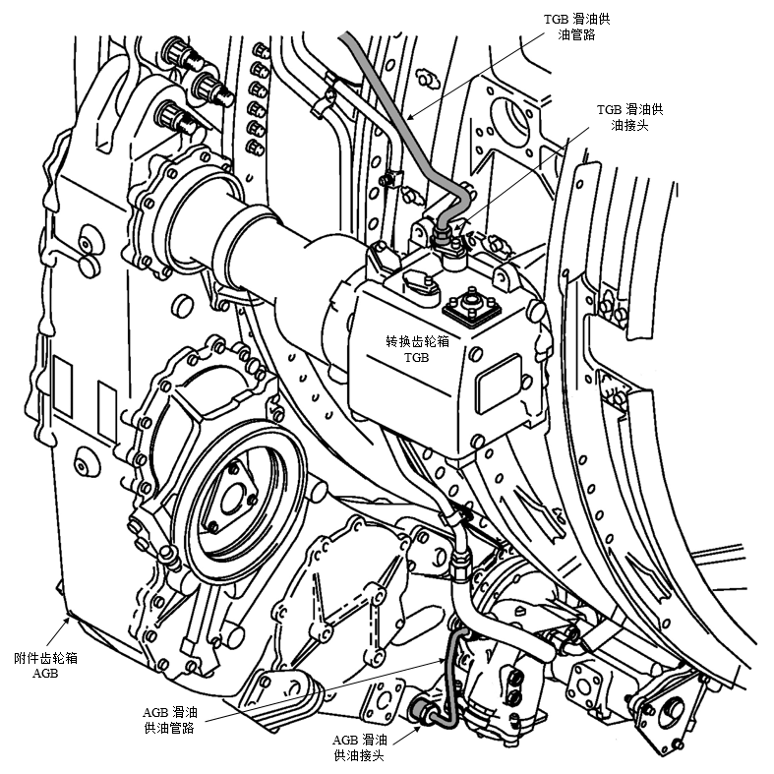

AGB供油管路
滑油箱内的滑油→防漏阀→进入润滑组件→滑油压力泵→压力油滤→流出润滑组件→ AGB供油管路→ AGB。
TGB供油管路
滑油箱内的滑油→防漏阀→进入润滑组件→滑油压力泵→压力油滤→流出润滑组件→滑油温度传感器→滑油压力传感器→ TGB进口管路→ TGB
AGB和TGB供油

Slide 22
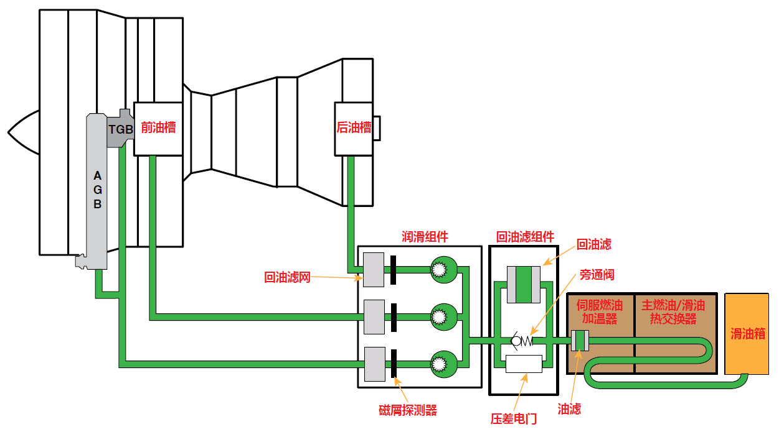
回油系统的作用是尽快将润滑后的滑油输送回滑油箱。润滑组件中的三个回油泵，分别从AGB/TGB，前油槽和后油槽抽吸回油。
三路回油分别经过各自的磁屑探测器和回油泵，然后汇合为一路经过回油滤、伺服燃油加温器和燃油/滑油热交换器后，回到滑油箱。
前油槽，后油槽，TGB和AGB收集的滑油→磁屑探测器→回油泵→回油滤组件→伺服燃油加温器→燃油/滑油热交换器→伺服燃油加温器→滑油箱。
回油滤有旁通阀和压差传感器，当阀门开始堵塞即发送信号到DEU。
滑油回油系统

Slide 23
碎屑探测器
碎屑探测器的主要功用是收集前集油槽、后集油槽、附件齿轮箱（AGB）和转换齿轮箱（TGB）这三条回油通道滑油中悬浮的碎屑。
碎屑可分为磁性和非磁性两大类，通过辨识碎屑的成分，可获知发动机何处轴承腔哪个部件存在缺陷，并制定相应处理措施
例如在AGB/TGB回油路中发现M50材料，则评估是否换发或在翼更换AGB/TGB。
回油滤主要收集回油泵产生的碎屑，防止回油泵损坏产生的碎屑流回到滑油箱。

Slide 24
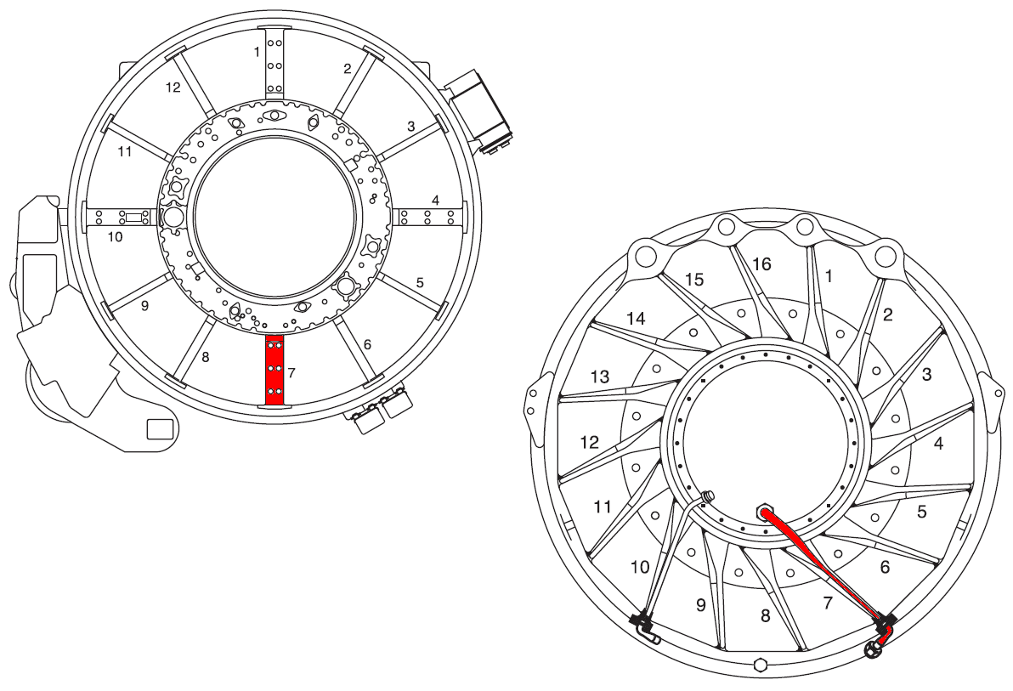
涡轮框架
风扇框架
前、后油槽排油管路

Slide 25
涡轮框架
风扇框架
前、后油槽排油管路

Slide 26
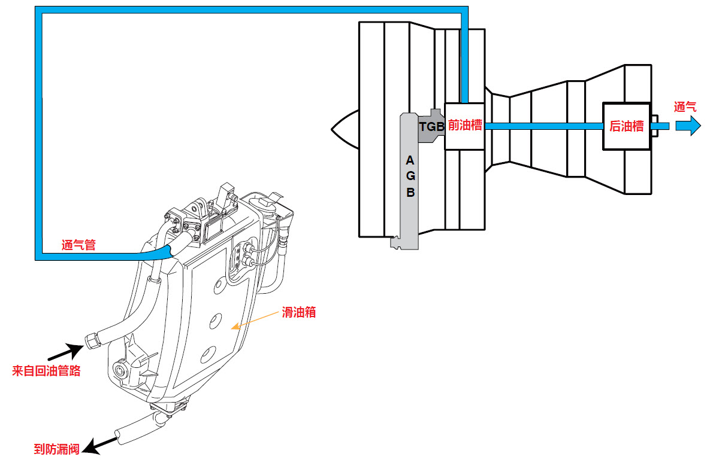
滑油箱通气
穿过风扇框架4号支柱
通气系统的功用是平衡滑油系统各腔室的压力，减少滑油消耗量，保证滑油系统的正常工作。
滑油箱
滑油箱通气路径：滑油箱→通气管→风扇框架4号支柱→前集油槽→前油槽油气分离器→中央通气管→排气尾锥→排出机外。
4号支柱

Slide 27
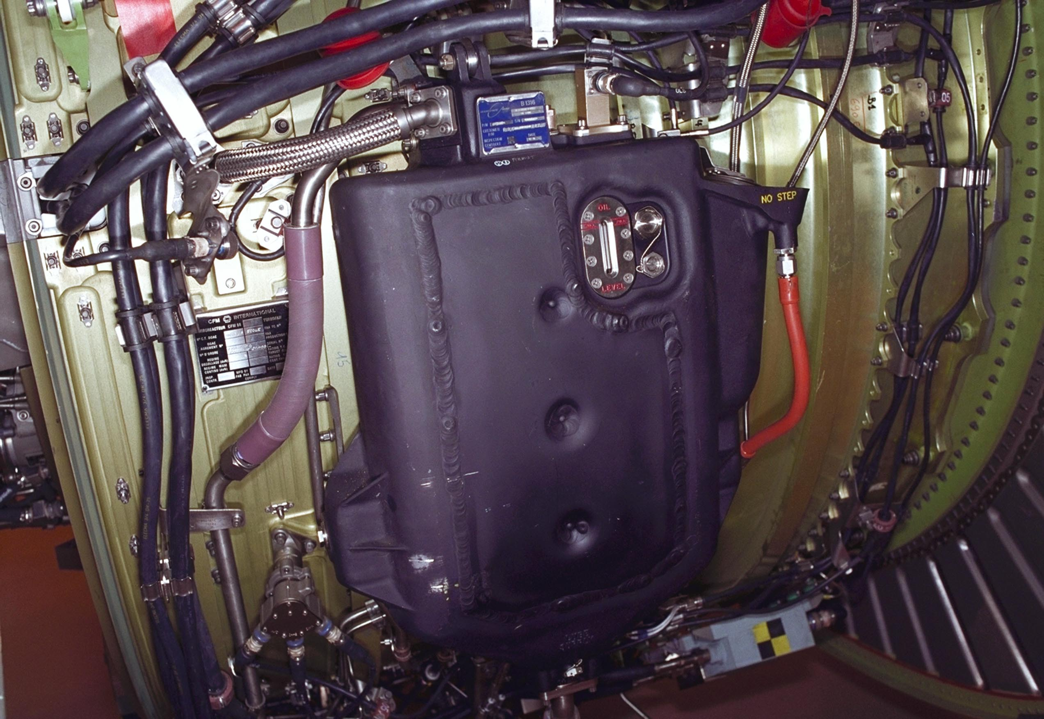
穿过风扇框架4号支柱
滑油箱通气
滑油箱
4号支柱

Slide 28
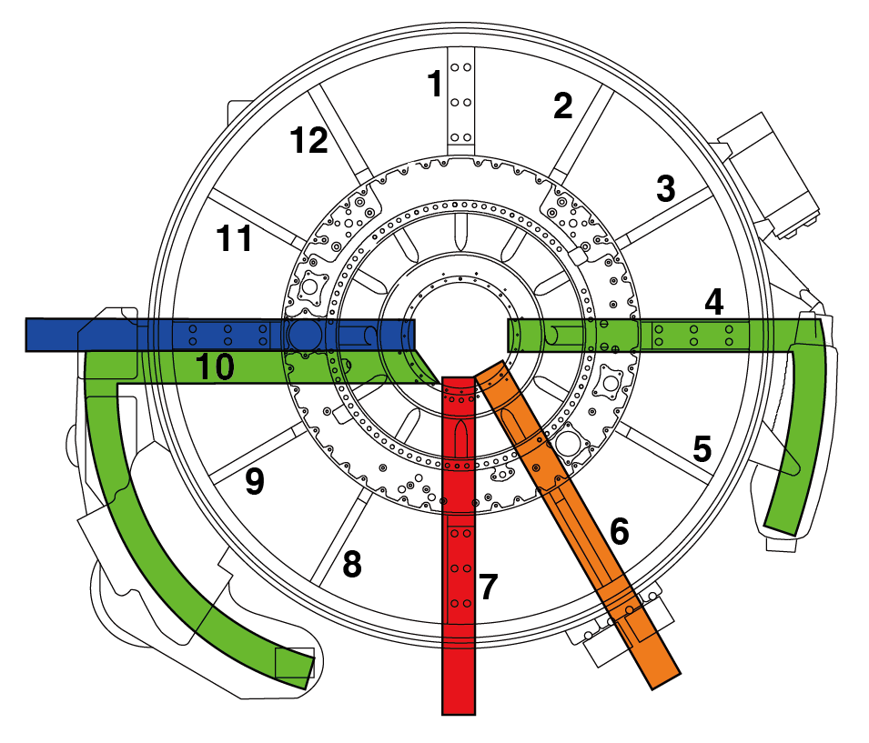
AGB/TGB通气路径：AGB/TGB内部通道→风扇框架10号支柱→前油槽→前油槽油气分离器→中央通气管→排气尾锥→排出机外。
风扇框架
AGB/TGB通气
滑油箱
通气
AGB/TGB
通气路径
滑油箱通气

Slide 29
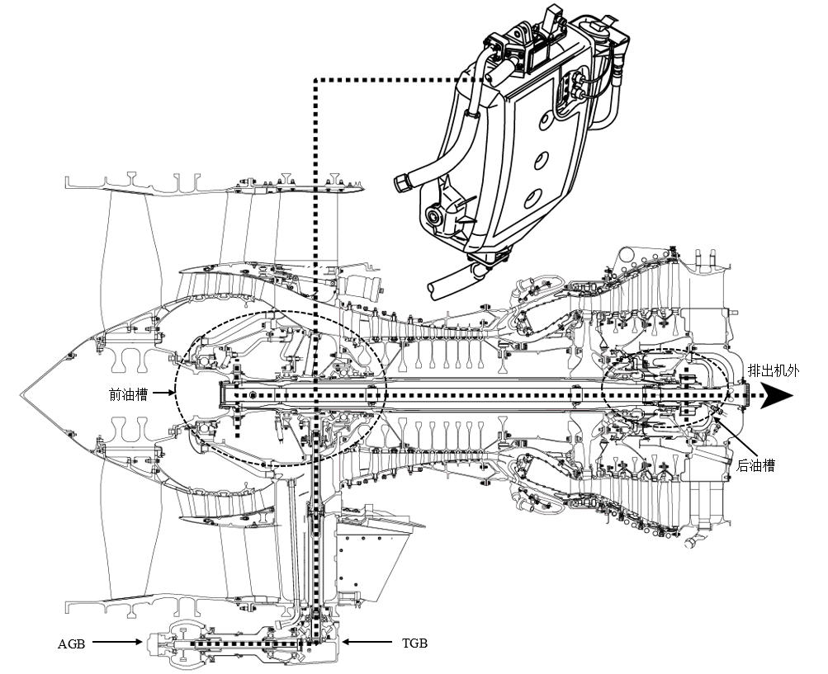
滑油通气

Slide 30
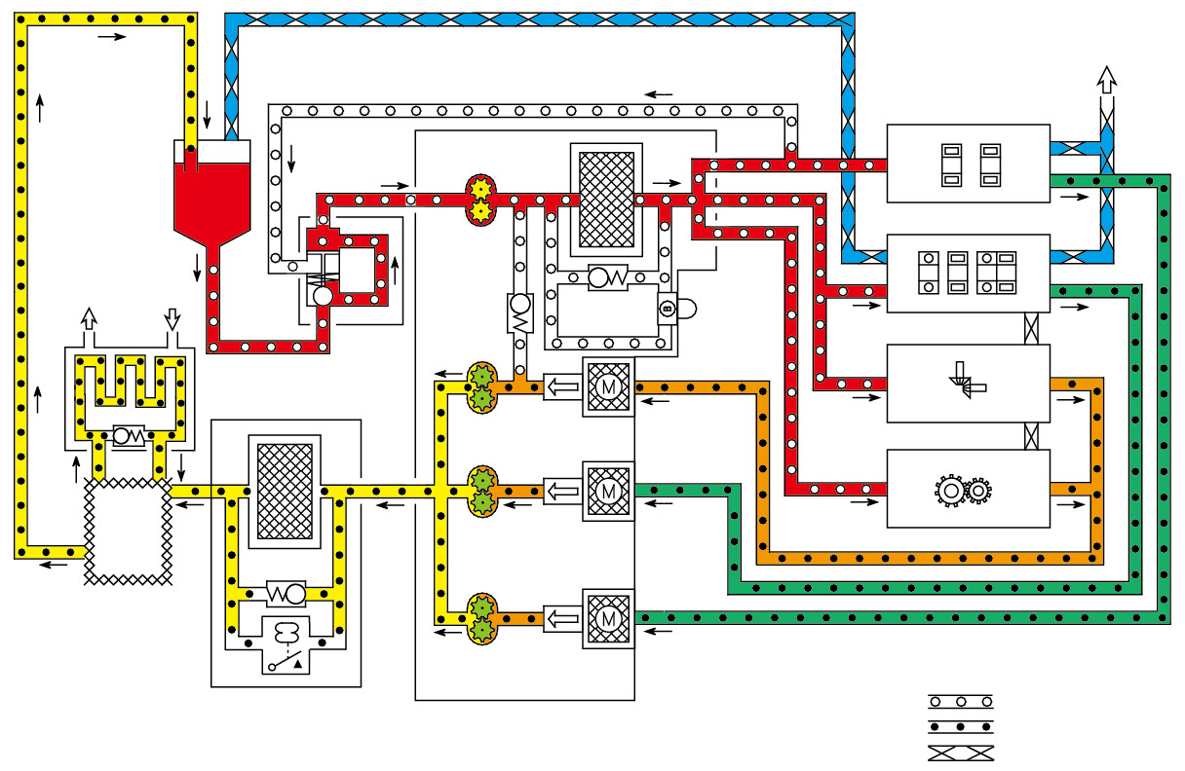
压力泵
后油槽
滑油箱
滑油系统
前油槽
TGB
伺服
燃油
加温器
AGB
主燃油/滑油热交换器
回油滤组件
回油泵
润滑组件

Slide 31
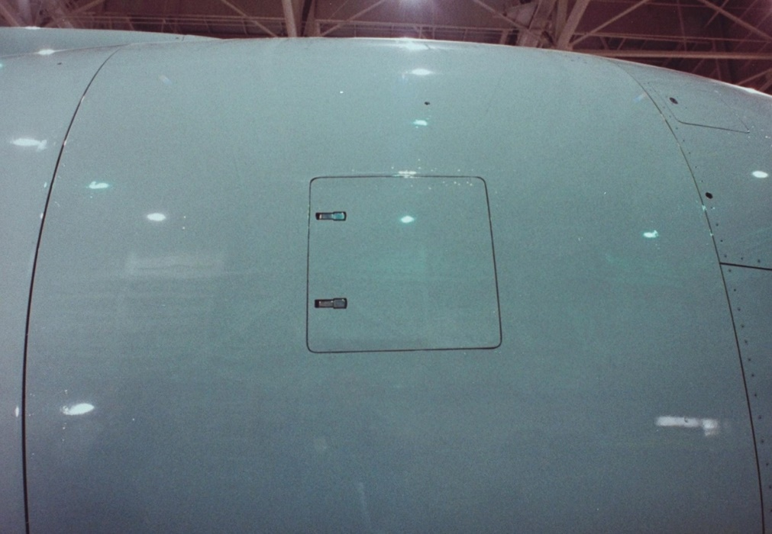
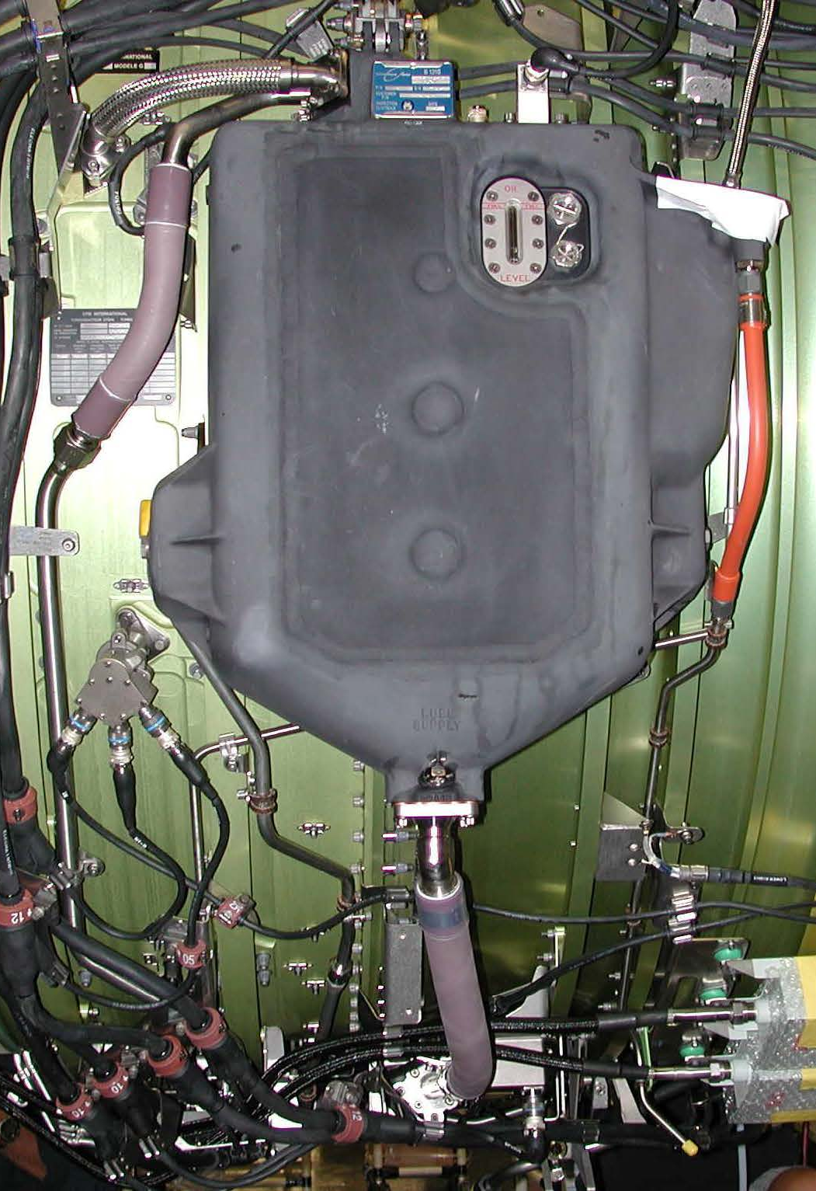
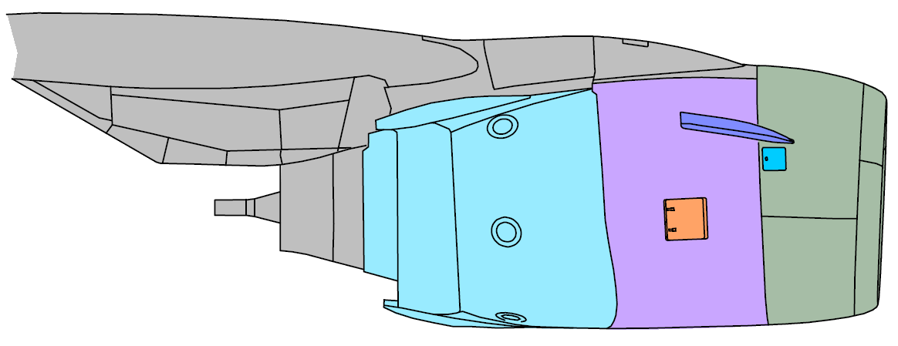
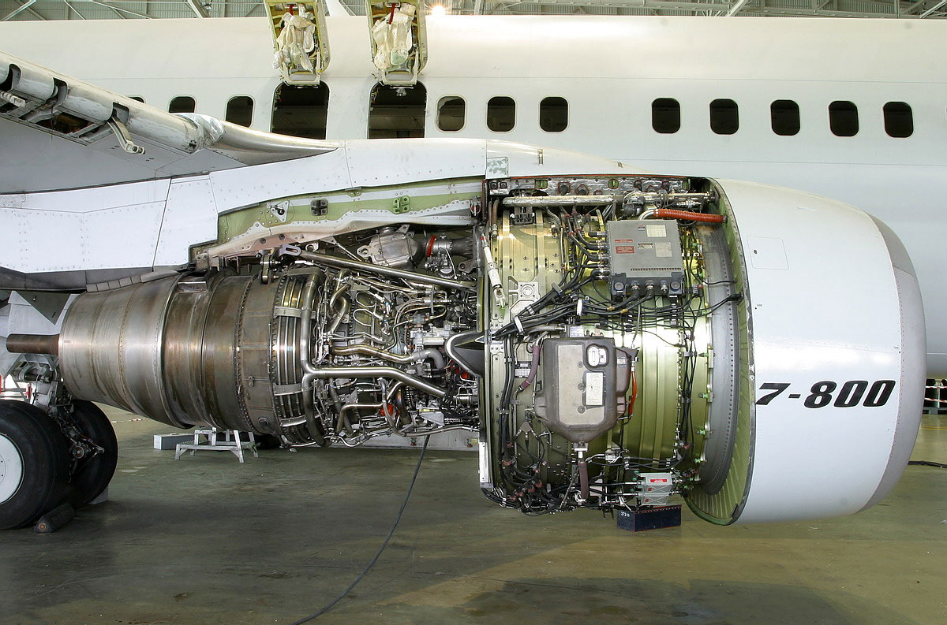
右侧风扇整流罩滑油箱接近门
AGB/TGB
通气路径
滑油箱是在风扇机匣3：00位置。通过滑油箱检查接近门可做滑油量的目视检查和加滑油。
滑油箱

Slide 32
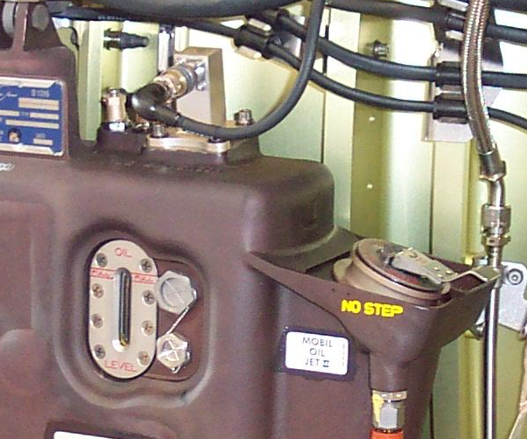
右侧风扇整流罩滑油箱接近门
发动机滑油箱容纳约21美夸脱（20.2 升）滑油。2 号发动机的滑油箱能够容纳比1 号发动机更多的滑油。这是由于机翼的上反角的缘故。
（滑油箱安装在发动机右侧）
满油
重力加油口
滑油量目视窗口
压力加油口
滑油箱

Slide 33
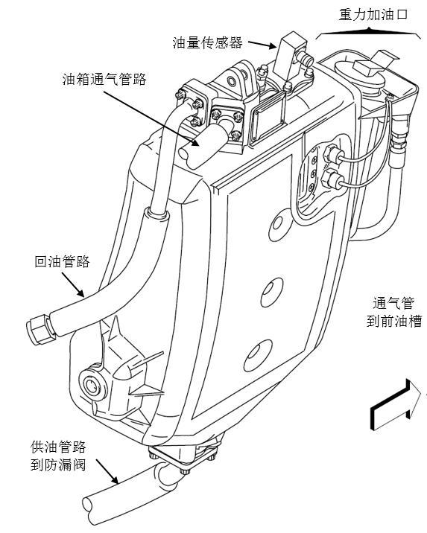
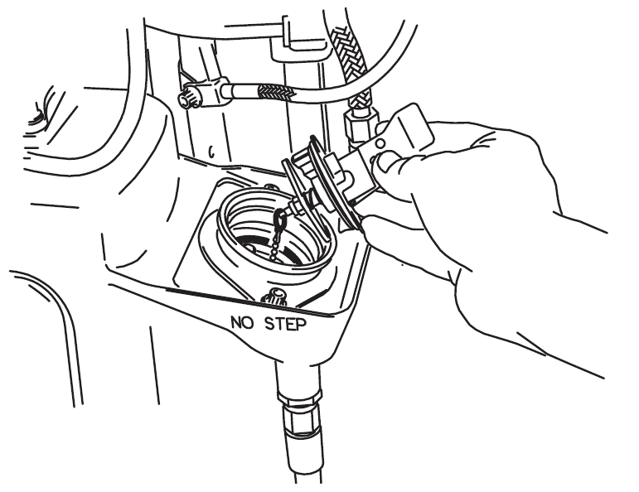
通气管
根据防火的需要，滑油箱的外部涂有耐火涂层
余油管
压力加油（选装）
回油管
滑油供油管
重力加油口
滑油箱

Slide 34
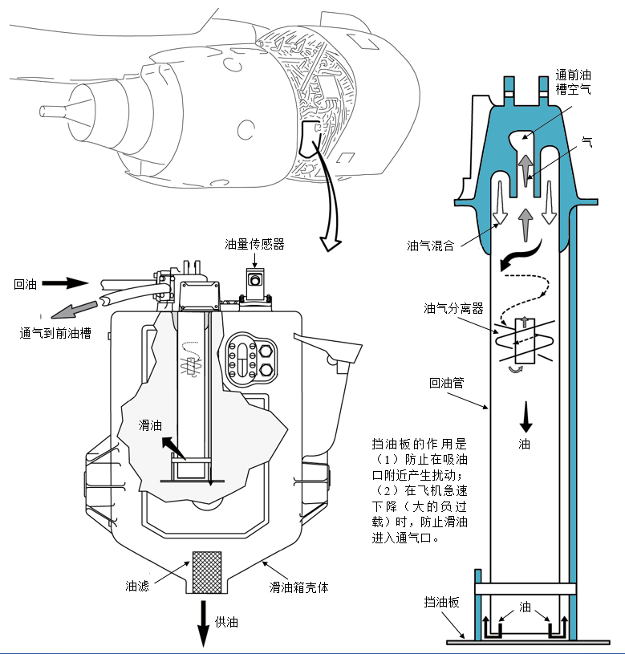
回油管路将油气混合气引到油箱盖内的一个旋流器，此旋流器作为静止油气分离器。当油气混合气流过旋流器时，混合气开始旋转（螺旋形流动）。由于旋转离心作用，滑油被甩出，沿回油管内壁流入油箱，而气泡则沿油箱通气管路排出。
通气管
回油管
滑油供油管
滑油箱

Slide 35
滑油箱
滑油箱电传感器可以提供飞机指示系统滑油量指示以及安装在油箱上的目视油量指示。在地面维护时可以通过目视油量指示器检查滑油量。
油量传感器是一种电阻型传感器，它使用磁铁浮子和簧片电门直接向驾驶舱输送滑油量信号。当浮子随着油平面高度上下移动时，簧片电门会断开或闭合电阻电路，而电阻值与滑油量成比例。
滑油箱大约能容纳21QT滑油，，飞机上最大指示20，一般19就已经到满位。CDS上油量只能指示整数，所以短时间计算滑油消耗会不准确。

Slide 36

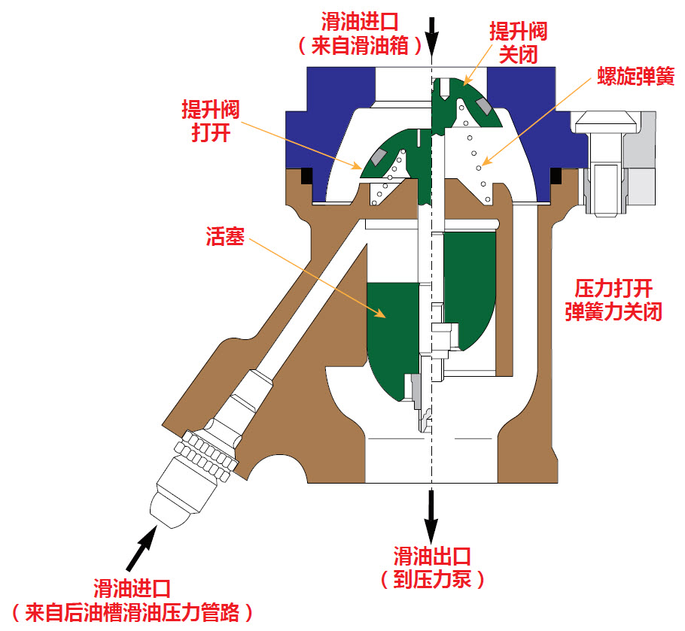
防漏阀是在风扇框架6：00位置，在从滑油箱至润滑部件的滑油供油管路上。
防漏阀防止在维护时将滑油管路从滑油箱拆除过程中产生滑油泄漏，而且在发动机停车时也可以防止滑油系统出现虹吸现象。
防漏阀是一个滑油压力作动，弹簧力关闭的阀门。当发动机工作时，来自后集油槽滑油压力管路滑油压力使防漏阀保持打开；当发动机停车时，弹簧力使防漏阀关闭。
AGB/TGB
通气路径
防漏阀

Slide 37
防漏阀是在风扇框架6：00位置，在从滑油箱至润滑部件的滑油供油管路上。
防漏阀防止在维护时将滑油管路从滑油箱拆除过程中产生滑油泄漏，而且在发动机停车时也可以防止滑油系统出现虹吸现象。
AGB/TGB
通气路径
防漏阀

Slide 38
压力泵
后油槽
滑油箱
防漏阀
前油槽
TGB
伺服
燃油
加温器
AGB
主燃油/滑油热交换器
回油滤组件
回油泵
润滑组件

Slide 39
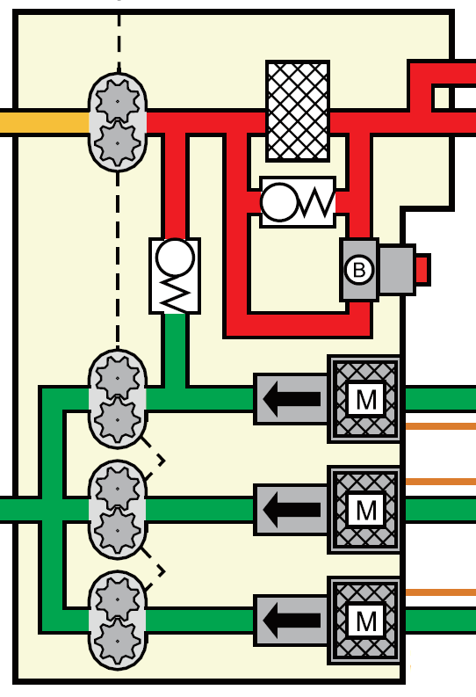

压力油滤
压力泵
润滑组件
旁通阀
释压阀
堵塞
指示
回油泵
润滑组件包含：
压力泵、释压阀、压力油滤、堵塞指示器、回油泵（3）、磁屑探测器（3）。
润滑组件通过固定夹安装于附件齿轮箱的后安装面，在6点钟位置。
回油泵
回油滤

Slide 40
压力油滤
压力泵
润滑组件
旁通阀
释压阀
堵塞
指示
回油泵
润滑组件的作用：
增压和过滤供往发动机轴承的齿轮的滑油；
吸入滑油，并将其传送回滑油箱。
回油泵
回油滤

Slide 41

压力油滤
压力泵
共有3个回油泵和1个压力泵，由附件传动齿轮箱通过一个传动轴驱动。
回油泵主要包括：AGB油槽回油泵、前油槽和后油槽回油泵。AGB箱回油泵可抽吸附件传动齿轮箱油槽收集的滑油；前、后油槽回油泵可分别抽吸前、后油槽收集的滑油。
旁通阀
滑油泵
释压阀
堵塞
指示
AGB
TGB
回油泵
前油槽
回油泵
回油滤
后油槽

Slide 42
压力油滤
压力泵
1个压力泵可抽吸滑油箱内的滑油，经过压力油滤过滤后，分别供往附件传动齿轮箱、转换齿轮箱、和发动机前、后油槽，用于这些区域的润滑和冷却。 压力泵不控制输出压力，当发动机转速改变时，滑油压力改变。
由于滑油温度高，并且含有大量气泡，回油体积容量通常远远大于供油容量，因此回油泵的数量通常多于压力泵的数量。因此滑油系统采用3个回油泵，1个压力泵。
旁通阀
滑油泵
释压阀
堵塞
指示
AGB
TGB
回油泵
前油槽
回油泵
回油滤
后油槽

Slide 43
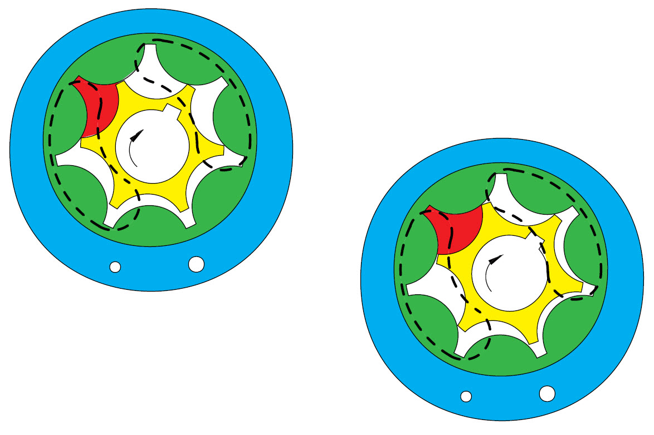
内齿轮为主动齿轮，外齿轮为从动齿轮，即泵是由内齿轮带动外齿轮转动。从动外齿轮比内齿轮多一个齿。两个齿轮转动方向相同，但具有不同的角速度。
压力泵
旁通阀
偏心环
滑油泵
释压阀
堵塞
指示
回油泵
工作容积
外齿轮
内齿轮
回油泵
摆线转子泵

Slide 44
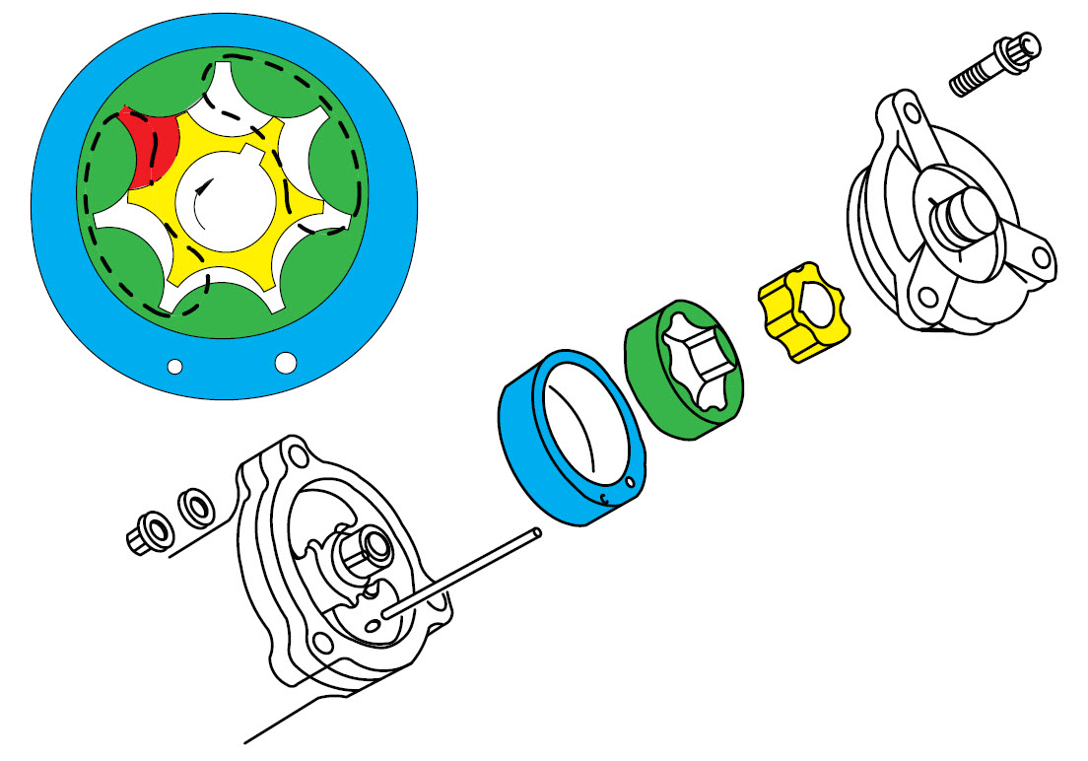
摆线转子泵结构
内齿轮
外齿轮
内齿轮
外齿轮
偏心环
四个泵采用摆线转子泵，由单一轴驱动。每个泵有两个相互啮合的齿轮在偏心环内转动。高压转子（N2）通过IGB→TGB→AGB→驱动轴→带动内齿轮转动。

Slide 45
内、外齿轮型面之间形成工作腔可储存滑油。由于两个齿轮转轴是偏心的，当泵转过吸油口的过程中，工作腔容积增大，直到最大，由于工作腔体积的增大，会产生一个真空，因此滑油被泵入工作腔
摆线转子泵-吸油
工作腔
排油口
最大容积
吸油口
工作容积逐渐增压-吸油
压力泵

Slide 46
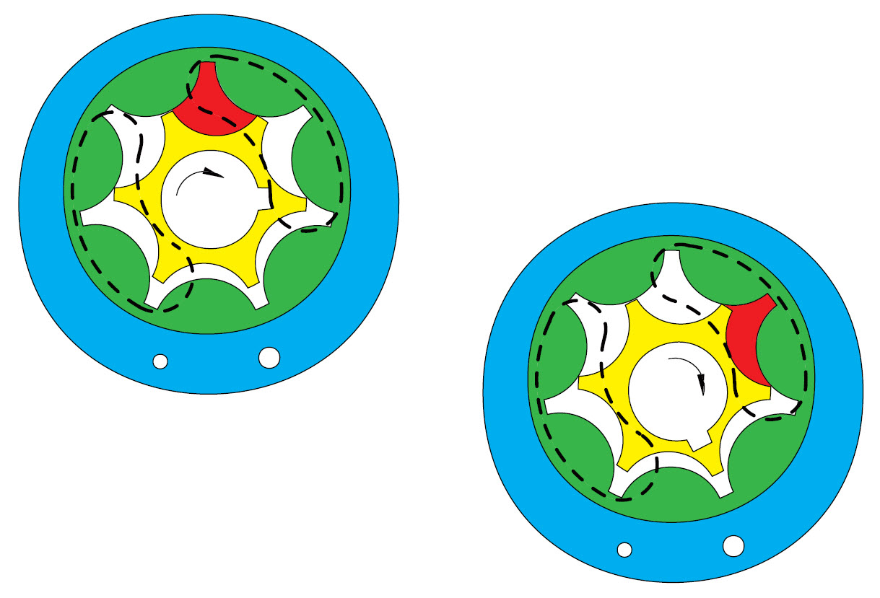
摆线转子泵-排油
排油口
当泵转过排油口的过程中，工作腔容积减小，工作腔内的滑油从出油口排出。在每一个工作循环，工作腔都会吸油口吸入滑油，然后到出油口排出，从而形成滑油泵的输出流量
吸油口
工作容积逐渐减小-排油

Slide 47
滑油压力泵
后油槽
前油槽
释压阀
TGB
AGB
回油泵
释压阀
释压阀位于滑油压力泵的出口管路，当压力过高时，释压阀打开，过高的压力释放到附件传动齿轮箱(AGB)回油泵的进口管路。

Slide 48
油滤堵塞指示器
27PSID
滑油压力泵
压力油滤
后油槽
前油槽
TGB
AGB
润滑组件
旁通阀（34PSID）
压力油滤
释压阀位于滑油压力泵的出口管路，当压力过高时，释压阀打开，过高的压力释放到附件传动齿轮箱(AGB)回油泵的进口管路。

Slide 49
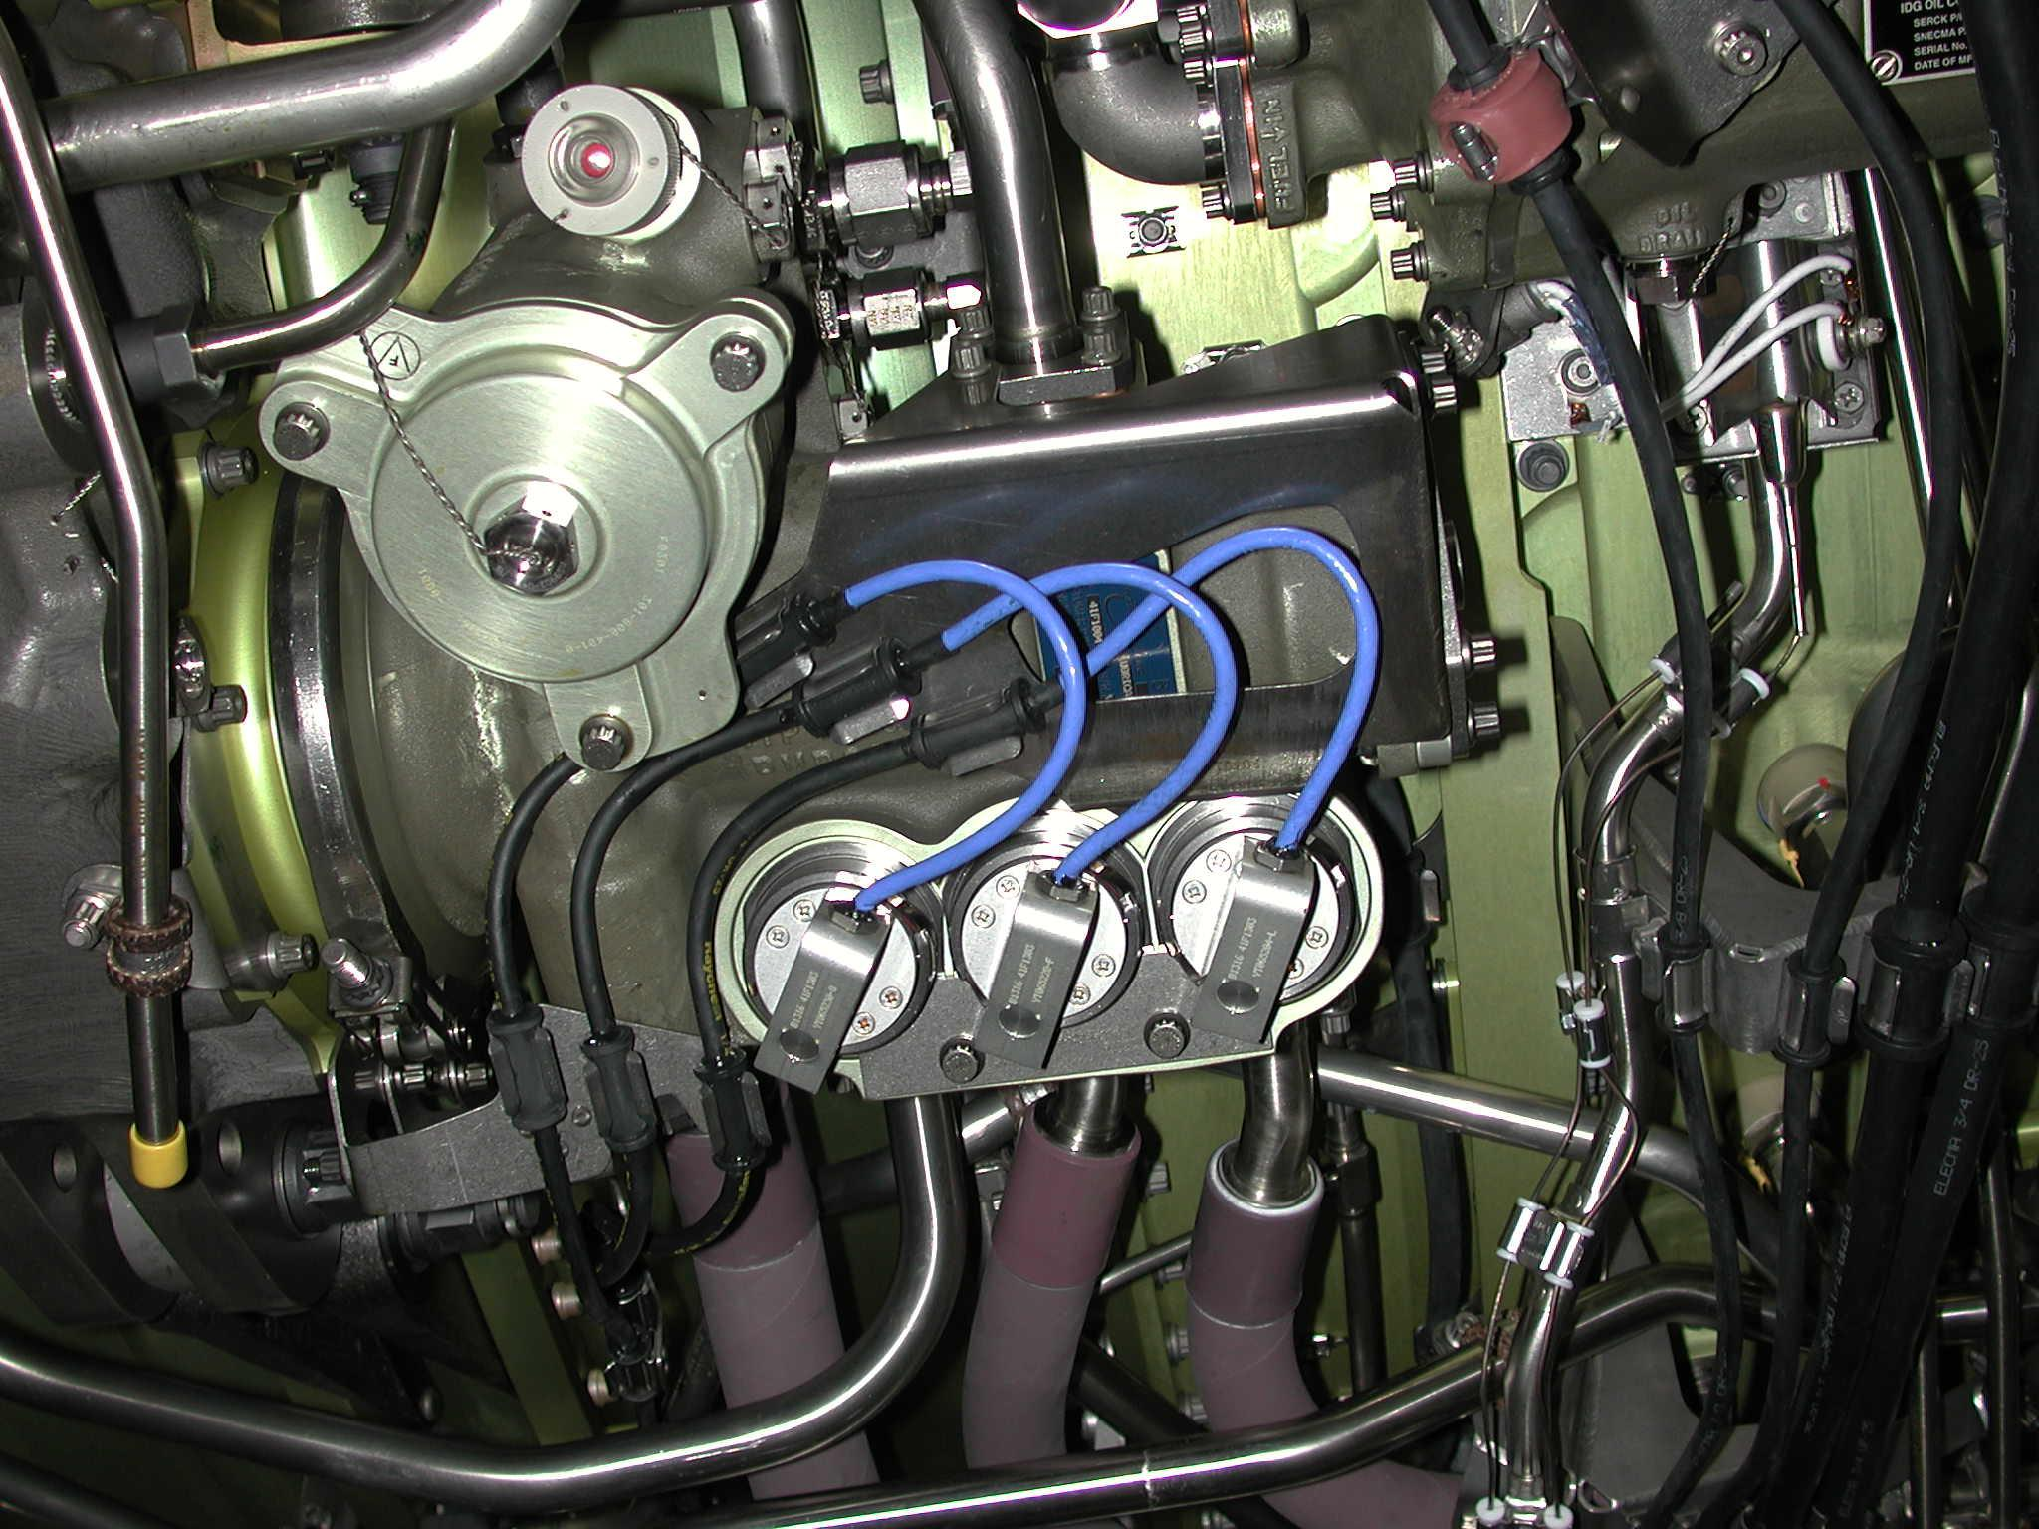
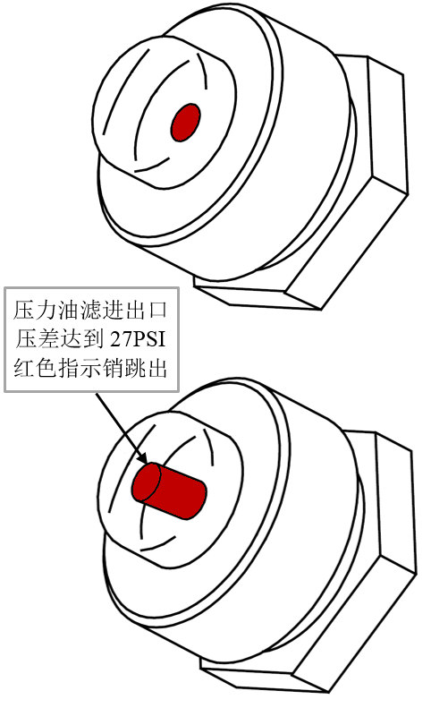
油滤堵塞指示器
油滤盖
压力油滤
放油堵头
压力油滤可过滤油泵出口压力管路的滑油，保证供往发动机前、后油槽，附件传动齿轮箱和转换齿轮箱滑油的清洁。压力油滤是一个纸滤芯油滤，在使用后废弃滤芯。当油滤进出口压差达到27PSI时，油滤堵塞红色指示销跳出；当油滤进出口压差达到34PSI时，旁通阀开始打开，压力泵出口滑油不经过滤直接从旁通阀流到各需要润滑的部件。
压力油滤

Slide 50
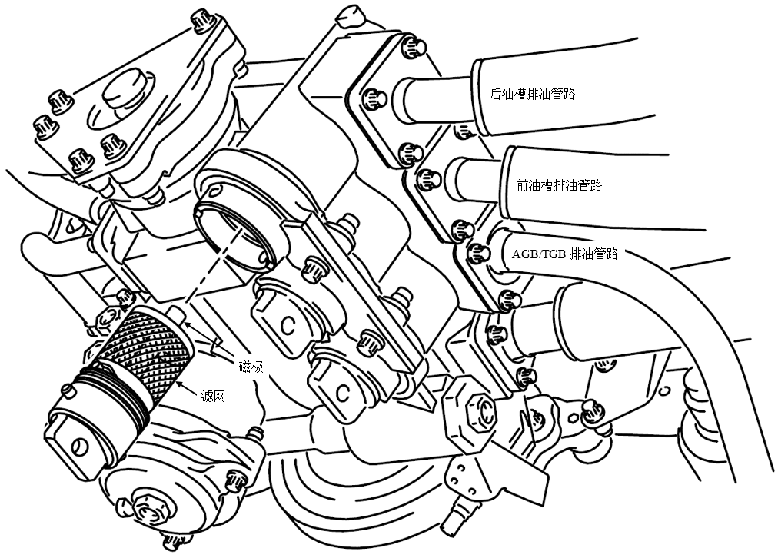
后油槽
1
前油槽
2
3
3
TGB
2
AGB
滑油箱
供油管路
1
润滑组件
磁屑探测器可以收集来自排油管路的滑油中的悬浮金属颗粒。共有三个磁屑探测器，分别对应前油槽、后油槽和AGB/TGB油槽。
磁屑探测器

Slide 51
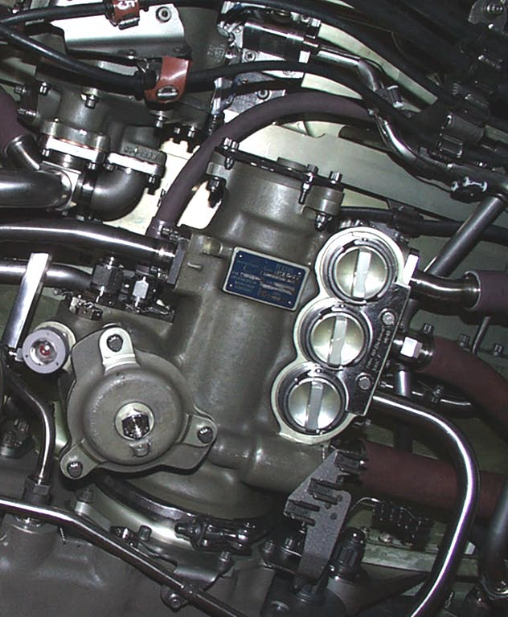
后油槽
4
前油槽
3
1
TGB
2
2
AGB
3
1
4
润滑组件
滑油箱
供油管路
磁屑探测器
磁屑探测器可以收集来自排油管路的滑油中的悬浮金属颗粒。共有三个磁屑探测器，分别对应前油槽、后油槽和AGB/TGB油槽。

Slide 52
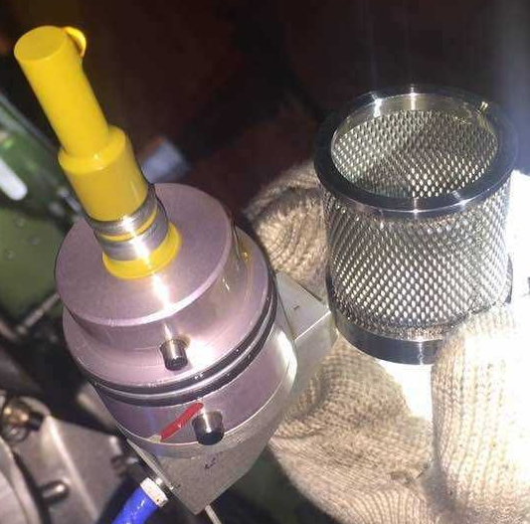
滤网
每一个磁屑探测器包含一个磁极和一个金属滤网，安装于回油泵的进口管路。磁极用来吸附铁磁性颗粒，滤网用于收集非铁磁性颗粒。分析探测器内颗粒的性质，可确定润滑系统部件内部的状况。探测器金属滤网保留所有大于800微米的铁磁性或非铁磁性材料的颗粒。
磁屑探测器

Slide 53
后油槽
4
前油槽
3
1
TGB
2
2
AGB
3
1
4
润滑组件
滑油箱
供油管路
3个磁屑探测器分别安装在3个回油泵的进口管路，这3个探测器是互换的，没有识别每个回油路探测器的记号。
磁屑探测器

Slide 54
后油槽
主燃油/滑油热交换器安装于燃油泵和伺服燃油加温器上。它位于风扇机匣9点钟位置。
主燃油/滑油热交换器是管型热交换器，包括壳体、可拆卸芯体和芯体接近盖。
主燃油/滑油热交换器在燃油部分和滑油部分都有旁通阀。这主要是为了当出现堵塞时，使油液旁通芯体。
4
前油槽
3
TGB
2
AGB
1
润滑组件
主燃油/滑油热交换器和伺服燃油加温器

Slide 55
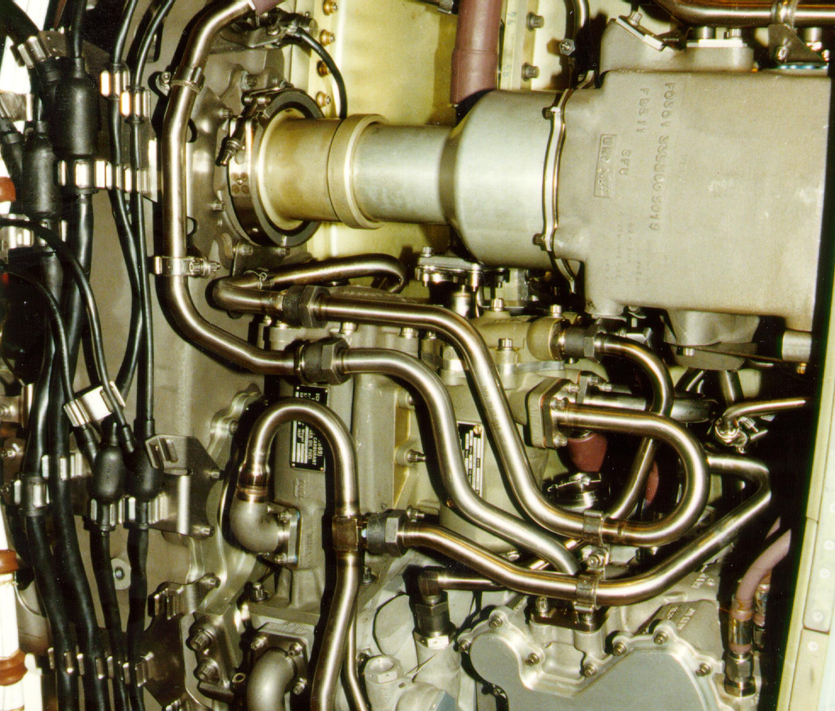
后油槽
主燃油/滑油热交换器安装于燃油泵和伺服燃油加温器上。它位于风扇机匣9点钟位置。
主燃油/滑油热交换器是管型热交换器，包括壳体、可拆卸芯体和芯体接近盖。
主燃油/滑油热交换器在燃油部分和滑油部分都有旁通阀。这主要是为了当出现堵塞时，使油液旁通芯体。
4
前油槽
3
TGB
2
AGB
主燃油/滑油
热交换器
1
伺服燃油加温器
润滑组件
主燃油/滑油热交换器和伺服燃油加温器

Slide 56
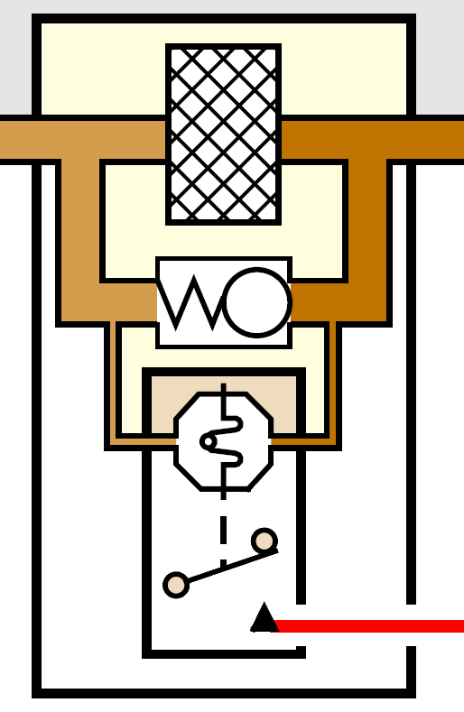
后油槽
前油槽
TGB
AGB
回油滤组件
回油泵
回油滤组件
回油滤用于在返回滑油箱之前清除发动机滑油中的污染物。回油滤组件安装于附件齿轮箱（AGB）后安装面7：00位置上。

Slide 57
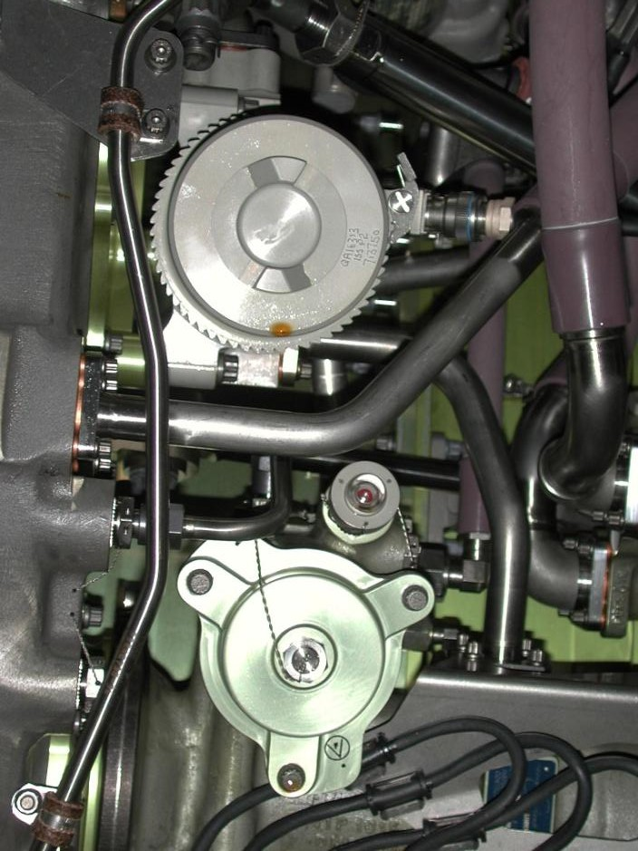
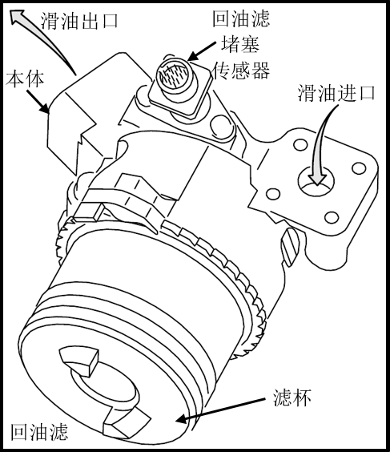
回油滤
到伺服燃油加温器
来自回油泵
旁通阀
回油滤组件包括：一个可丢弃型滤芯，滤杯，本体和本体内的旁通阀。本体内还包含有滑油滤旁通电门。一个锁定棘轮手柄可防止滤杯松动。当回油滤滤芯被堵塞时，在壳体内的油滤旁通阀打开。回油滤进出口压力差由旁通电门监控。
压差电门
回油滤组件

Slide 58
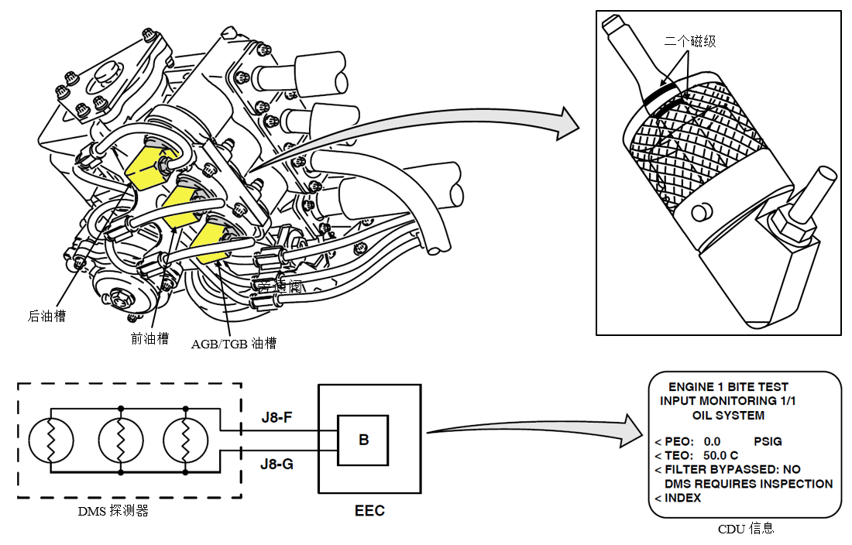
DMS
碎屑监控系统
每一个探测器上都有一个金属滤网，可以收集超过800微米（0.8mm）的非铁磁性碎屑。
碎屑监控系统（DMS）探测悬浮在滑油回油中的碎屑颗粒。由此可获知在发动机轴承或者齿轮内部是否存在机械故障。 DMS探测器磁极可以收集铁磁性碎屑。当磁极收集到足够的铁磁性材料时，在控制显示组件（CDU）上会显示相关信息。

Slide 59
无DMS
有DMS
碎屑监控系统（DMS）探测悬浮在滑油回油中的碎屑颗粒。由此可获知在发动机轴承或者齿轮内部是否存在机械故障。 DMS探测器磁极可以收集铁磁性碎屑。当磁极收集到足够的铁磁性材料时，在控制显示组件（CDU）上会显示相关信息。

Slide 60
3
每一个探测器上都有一个金属滤网，可以收集超过800微米（0.8mm）的非铁磁性碎屑。
4
2
1
AGB/TGB
通气路径
DMS系统

Slide 61
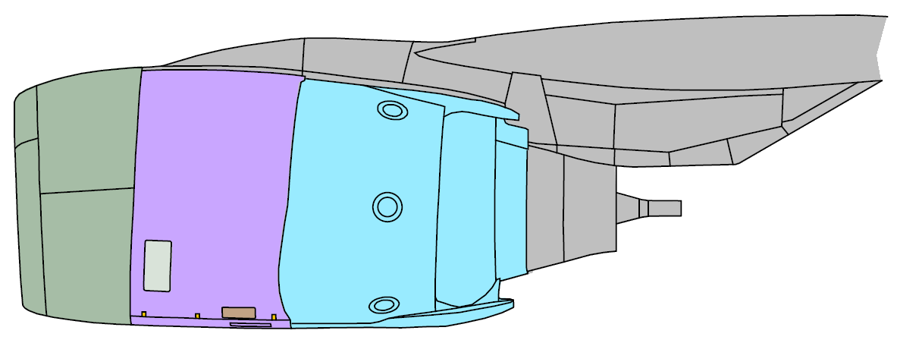
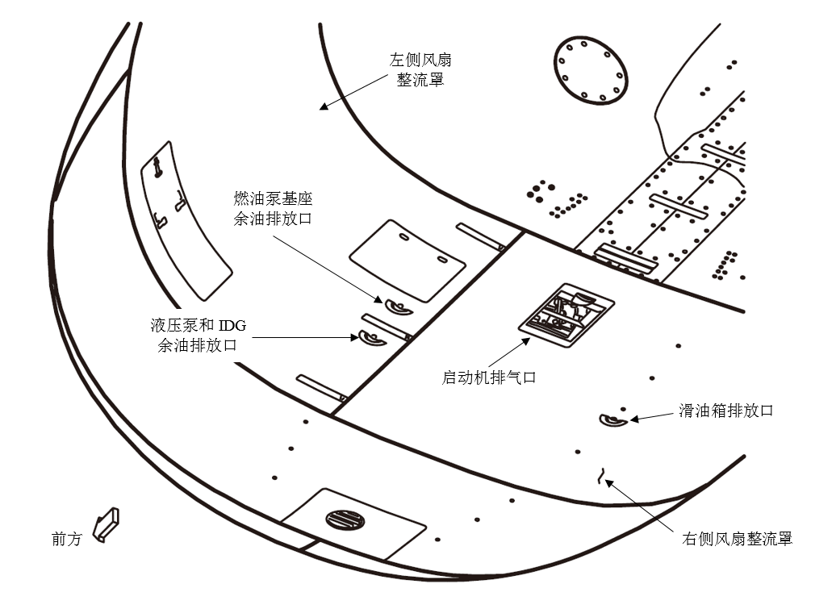
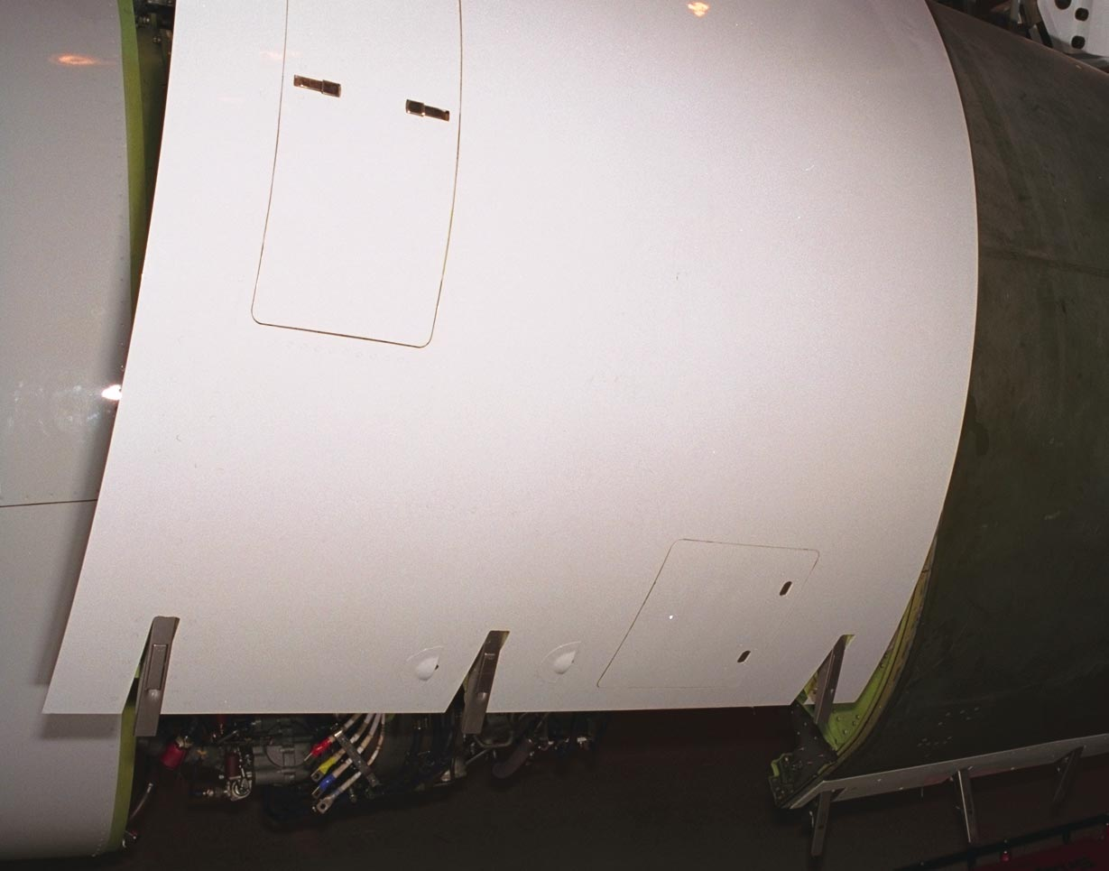
磁屑探测
器接近门
打开左侧风扇整流罩下部的DMS探测器/释压门可接近探测器
左侧风扇整流罩
磁屑探测器接近

Slide 62
每一个探测器的2个磁级收集铁磁性碎屑。磁极是连接到DMS电路的一部分。
2个磁级
当两个磁极收集到足够的铁磁性碎屑，金属碎屑填充到两磁极之间的空间时，两极就形成一个完整的电路。电路的导通导致DMS信息显示在CDU维护页面上。查询CDU会有一个“DMS requires inspection”（DMS需要检查）信息。
每一个DMS探测器都有两个磁级，安装于一个公共的支柱上，两磁极之间存在空间。
DMS系统

Slide 63
DMS
DMS探测器中的两个磁极吸引铁磁性金属屑，足够的金属屑导致电路导通，DMS系统根据电路中电阻值的不同，输送不同的信号。
当电阻值在39Ω∼130Ω： 出现“DMS requires inspection”（DMS需要检查）信息；
当电阻值小于39Ω或大于4000Ω：DMS失效；
当电阻值在130∼4000Ω：DMS没有探测到碎屑。

Slide 64
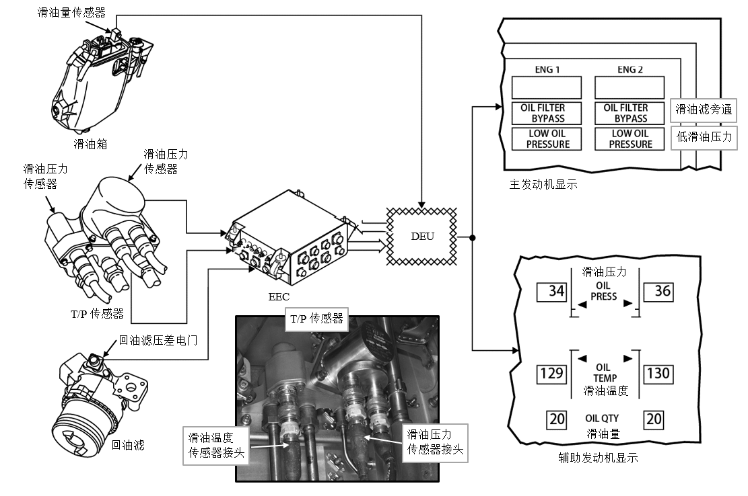
发动机滑油指示系统为显示电子组件（DEU）提供滑油系统的数据。在P2中央仪表面板上的主、辅助发动机显示页面显示以下数据：
①滑油量；②滑油压力；③滑油温度；④滑油回油滤的状态。
滑油系统监控

Slide 65
滑油监控系统
通过滑油量传感器、滑油压力传感器、滑油温度传感器和滑油回油滤压差电门监控滑油系统。
滑油量传感器直接发送滑油量数据至DEU。
3 个其它的部件通过EEC发送信息至DEU。温度/压力（T/P）传感器组件包含滑油压力传感器和滑油温度传感器。

Slide 66
滑油量指示
滑油量指示系统在辅助发动机显示器上显示滑油量数据。滑油量指示系统使用一个滑油量传感器测量在滑油箱内的滑油量。滑油量传感器直接发送滑油数据至DEU。
滑油量传感器是一个电阻式传感器。它使用一个浮子式磁铁和簧片电门给出滑油信息。
在浮子式磁铁随油面升高或降低移动时，簧片电门断开或闭合不同电阻的电路。一个与滑油面高度成比例的传感器输出信号传送至DEU。DEU在辅助发动机显示器上显示滑油量。
辅助发动机显示器以夸脱或升为单位显示可以使用的滑油量。当滑油量小于4 夸脱（3.8 升）时，一个LO（油量不足）信息显示35 秒。

Slide 67
前油槽
滑油压力指示系统在显示装置上显示发动机滑油压力数据。一个滑油压力传感器在润滑组件的出口处测量滑油压力。
滑油压力传感器通过发动机电子控制器（EEC）发送滑油压力数据至DEU。
滑油压力传感器在一个壳体内有两个传感元件，每个元件通过一个接头连接到EEC 的一个通道。
后油槽
AGB
压力
油滤
压力泵
滑油压力

Slide 68
滑油压力传感器测量在滑油压力泵出口和TGB 内腔之间的压力差
滑油压力传感器

Slide 69
滑油压力指示
DEU通常在辅助发动机显示器上显示滑油压力
以两个垂直指示器和两个数字指示器显示，每台发动机各一个。在每个垂直指示器上一个指针以psi（磅/平方英寸）显示滑油压力，每个指示器有两个标线。琥珀色的标线表示滑油压力琥珀色极限；红色的标线表示滑油压力的红色极限。如果滑油压力显示在琥珀色极限和红色极限之间，则数字显示器和围绕数字显示的方框都是琥珀色的，滑油压力是在警戒的范围；如果滑油压力在红标线极限下面显示，则数字显示器和围绕数字显示的方框都是红色的，滑油压力是在超出极限范围的。

Slide 70
滑油压力指示
红色的标线表示滑油压力的红色极限。如果滑油压力显示在琥珀色极限和红色极限之间，则数字显示器和围绕数字显示的方框都是琥珀色的，滑油压力是在警戒的范围；如果滑油压力在红标线极限下面显示，则数字显示器和围绕数字显示的方框都是红色的，滑油压力是在超出极限范围的。
当滑油压力小于红标线极限时，EEC发送一个信号至DEU。这个使显示装置显示琥珀色的滑油压力低信息。每台发动机有一个琥珀色的滑油压力低信息。滑油压力低信息在主发动机显示装置上显示。

Slide 71
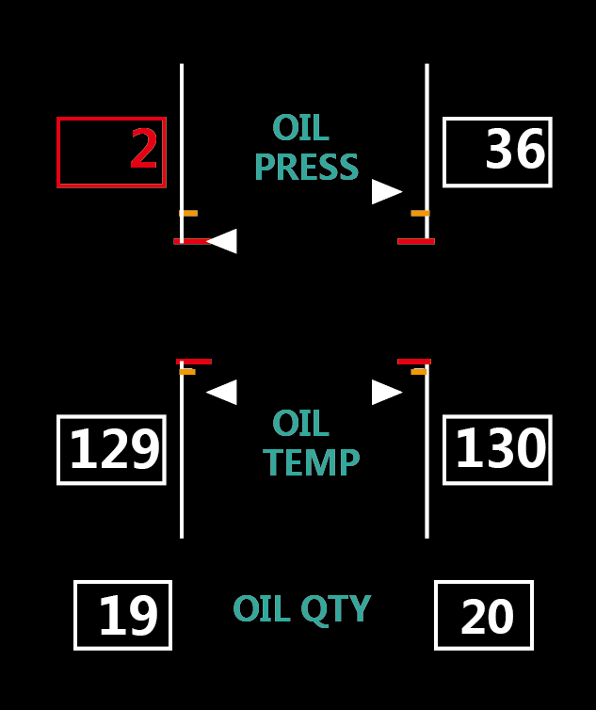


滑油系统指示
主发动机
显示组件

Slide 72
滑油温度传感器测量在润滑组件出口处的滑油温度，在前集油槽和转换齿轮箱供油管获得滑油温度数据
滑油温度传感器

Slide 73
滑油温度指示
滑油温度指示系统在显示组件（DU）上显示发动机滑油温度数据。
滑油温度指示系统使用一个滑油温度传感器测量在润滑组件出口处的滑油温度。
滑油温度传感器通过EEC发送滑油温度数据到DEU。
滑油温度传感器在一个单个壳体内有两个传感元件，每一个元件连接至EEC的一个通道，两个通道只有一个电接头。

Slide 74
滑油温度指示
在每台指示器上一个指针以摄氏度为单位显示滑油温度，每个垂直的指示器有两个分度标记。
琥珀色的分度标记是滑油温度琥珀色极限；
红色分度标记显示滑油温度的红标线极限。
如果滑油温度是在琥珀色极限和红标线极限之间，数字显示和围绕数字显示的方框是琥珀色的，滑油温度是在警戒的范围内；
如果滑油温度是大于红标线极限，则数字显示和围绕数字显示的方框是红色的。滑油温度是在超出极限外的范围内。

Slide 75
滑油滤旁通警告
滑油滤旁通警告系统在显示装置上显示回油滤状况信息。滑油滤旁通指示系统使用一个回油滤压差电门，在滑油滤旁通阀打开前，回油滤压差电门闭合。回油滤压差电门通过EEC发送回油滤旁能信息至DEU。回油滤压差电门通过一个单个的接头与EEC连接。回油滤有回油滤压差电门。
回油滤压差电门监控在回油滤进口和出口之间的滑油压力差。DEU 通常在主发动机显示器上显示滑油滤旁通信息。当回油滤压差电门闭合，EEC 发送一个信号至DEU。DEU产生一个信息显示在主发动机显示器上。DU显示信息OIL FILTER BYPASS（滑油滤旁通）。

Slide 76
回油滤
滑油滤
旁通指示
压差电门
油滤旁通警告

Slide 77
滑油箱的检查和灌充
1号发动机滑油箱总容量是5.34 美加仑(20.2 公升)，而2号发动机则为5.4美加仑(20.4 公升)。
应当在发动机停车后不少于5分钟，并且不超过30分钟的时间范围内加注滑油。这将避免给发动机加油过量。滑油箱在冷却状态下, 滑油密度会增加(体积减少)，如果在此状态下加注滑油，会导致滑油箱过充。滑油箱过充不会损坏发动机，但多余的滑油会通过发动机通气系统向机外喷出。
滑油箱油量应该大于60%或12.00 美夸脱(11.40 公升)。

Slide 78
飞行放行油量要求
油箱勤务通常是在当天最后一次关闭发动机后进行的。根据飞机的使用率，有可能会增大勤务频率。但是如果油平面低于60%或监控发现滑油消耗率异常增大，则需要进行补充。
在每次飞行前, 发动机没有运转时，驾驶舱内指示发动机滑油量必须达到60%或12.00美夸脱(11.40公升)或更多。 如飞机在滑油勤务之间有一次以上的飞行, 确保每次飞行油箱有足够滑油, 即指示的滑油量总大于60%。
在执行可能起飞和复飞(TOGA)的计划飞行结束时，油箱内必须有7夸脱(6.65公升)或更多的滑油。通过飞行持续时间和特定的发动机滑油消耗计算滑油使用量。飞行放行所需的最低滑油量应含有60%。

Slide 79
右侧风扇整流罩滑油箱接近门
滑油量检查
在发动机不运转的情况下, 检查驾驶舱内的滑油量指示。确保滑油量完全符合油量要求。如果显示的滑油量低于所需的最小滑油量, 再次向油箱加注滑油
使用滑油箱目视油量表检查滑油量。如油位低于满油标记, 添加发动机滑油。
满油
滑油量目视检查口
重力加油口
油量检查
压力加油口

Slide 80
滑油加注
在发动机停车后五分钟内不要拆卸滑油箱上的加油口盖。如果单向阀有故障, 热滑油会从滑油箱喷出导致人员伤害。发动机运转期间, 滑油箱内的滑油温度很高，且压力增大。
在发动机停车后5分钟至30分钟范围内加注滑油。
滑油箱加油程序是：
（1）打开右风扇整流罩上的滑油箱接近盖板；
（2）使用棉揩布清洁油槽（3）提起加油口盖手柄；
（4）逆时针转动加油口盖手柄打开它；
（5）拉出重力加油口上的加油口盖

Slide 81

推开滑油箱接近门
提起加油口盖手柄
滑油加油程序

Slide 82

逆时针转动加油口盖手柄打开它；
拉出重力加油口上的加油口盖
滑油加油程序

Slide 83

提取油样是为了进行滑油分析，在发动机停车后5分钟至30分钟范围内提取油样。
提取油样的程序是：
（1）打开右风扇整流罩上的滑油箱接近盖板
（2）使用棉揩布清洁油槽；
（3）提起加油口盖手柄；
（4）逆时针转动加油口盖手柄打开它；
（5）拉出重力加油口上的加油口盖；
（6）用手指挤压取样瓶，将导管端头浸在滑油内提取油样；
（7）将滑油采样标签贴在取样瓶。
采样标签上包含下列信息：
（1）发动机总的工作时间
（2）自上次采样以来的工作时间
（3）样本日期
（4）发动机序列号
（5）使用的滑油类型和品牌。
滑油取样

Slide 84

磁堵检查

Slide 85

磁堵检查

Slide 86

磁堵检查

Slide 87


磁堵检查

Slide 88

检查金属屑

Slide 89


Slide 90


Slide 91


Slide 92

2018.10.25

